Slide 1


Slide 2








Ka otkrina i priroda taro mangipe, oleso vrednost thaj vecno traiba. O Pavle otkrinela dar kova tano povredimo tari koja bilo poznato doblest, a odova dar tano dostapno sekase.
Ki 1.Korintjanite 13 koristinelape o grcko
lafi agape, so znacinela ,,Mangipe“
ki olesi najvozvisimi smisla, prepoznaibaja
nesto vredno ko licnost ili predmet so mangelape; o mangipe so temelinelpe taro principija, a na ko emoocije; o mangipe so avela taro pocituiba bashi voshituvacka kvalitetija taro okova so tano manglo.
Akava tano mangipe so postoinela maskar O Dat thaj O Isus. ,,Objavingum olenge Tiro anav thaj ka objavinav, za o mangipe so isiman kon Mande te ovel olende a Me korkori ka ovav olende“ (Jovan 17:26).
Odova tano iskupitelno mangipe taro Bozenstveno kon o izgubimo manusipe. ,,Agar sikavela O Devel Piro mangipe maskar amende: Bicalga Pire Jeke bijande Cave ko sveto, za da te zivina preku Oleste“ (1.Jovanovo 4:9).
Odova tano posebno kvaliteti so pokazinelape ko nacin koleste o hristijanija odnesinenape jek kon javera. ,,Nevi zapoved dava tumen: te mangen tumen jek javereja; sar so Me zamanglum tumen, agar thaj tumen te mangen tumen jek javereja.Palo odova sarine ka canen deka inen Mire ucenikja, ako isi tumen mangipe jek kon javer“ (Jovan 13:34-35).
Praktikuinelape za da te demonstririnelpe o odnos taro verniko e Devleja. ,,Nikoj nikad na dikla e Devle. Ako mangajamen jek jeke, O Devel ka zivinel amende thaj Oleso mangipe tano sovrsimo amende“ (1.Jovanovo 4:12).
O Mangipe kon O Devel pokazinelape preku o pokoriba tari Olesi volja; akava tano dokaz za o mangipe. ,,Kova vakerela: ,,Pencaravale“, a na pazinela Olese zapovedija, hovavno tano thaj i vistina nane oleste. Ali, koj pazinela Oleso lafi, ki leste o mangipe Devleso tano cacipnase sovrsime. Palo odova canaja deka inam Olese“ (1.Jovanovo 2:5).

Slide 3



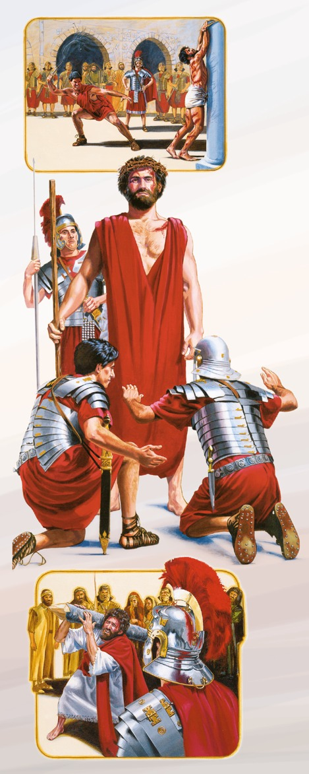

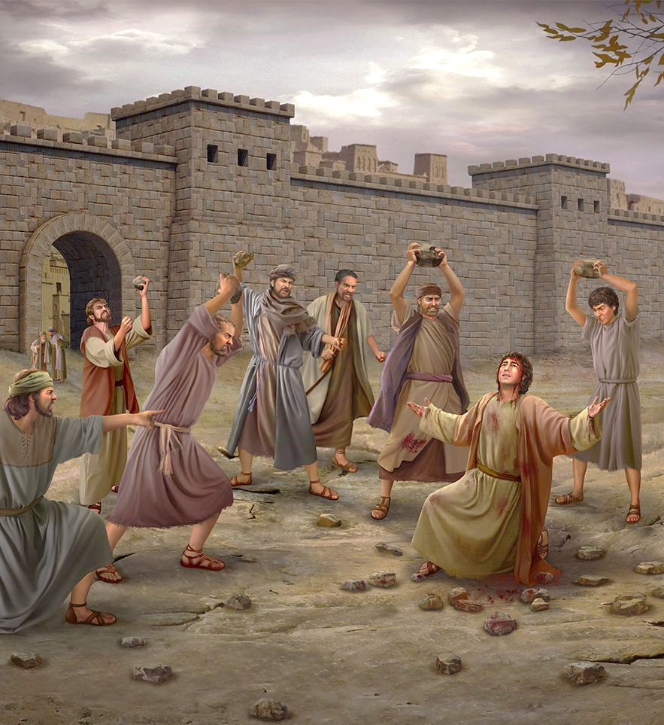
,,Stradiba” opisinela i sostojba tari godi so ovozmozinela e manusese trpelivo te ovel smirimo keda tano ugnetimo, klevetimo thaj progonimo
So znacinela odova?
O Mangipe tano trpelivo
O Trpenie, ili o but trpelivost, tano skapoceno atribut ko sveto kote so preobladinela netrpelivost thaj netolerancija. O Mangipe tano barodusno kon o greske, neuspesija thaj slabostija taro javera. O Mangipe priznainela deka sa o manusikane sustestvija tane pogresna thaj deka, adalese, trebela te ucekuinelpe manifestacije so otkrinena o greske kola iklovena t ari bijandi gresno priroda taro manusipe. O Trpenije tano sprotivno tari nepromisleno, strasna misle thaj izraz thaj razdrazlivost.
Sar O Isus manifestiringa akava aspekti ko mangipe ?
Tegani o vojnikija taro upraviteli lengarge e Isuse ko pretoimot thaj kedenge celo cet okolu Oleste. Ikalge lestar thaj Uravgele lole seja. Thaj odkeda ispletinge olese venco taro bocke, civge Olese ko sero. Dengele trska ko desno vas thaj klekinge angla Oleste thaj asandile Olese,vakeribaja: ,,Raduintut, Care Judesko!“ Cungarge Ole, lele i trska thaj kuvge Le ko sero. Odkeda asandile Olese, ikalge Olestar o seja thaj uravge Ole Olese seja. Palo odova lengargele te ovel kovimo (Matej 27:27-31).

Slide 4




O Mangipe tano trpinela
Kola tekstija te zapamtinen pe?
(Can) so seto poniznost thaj krotost, so trpiba, podnesibaja tumen jek javere mangipaja (Efesjanite 4:2).
Blazena inen tumen keda navredinena tumen, progoninena tumen thaj kerena lafi sekola losna lafija protiv tumende zaradi Mange! Raduinen tumen thaj veselinen tumen, sose bari tani tumari nagrada ko nebo, sose agar goninge e prorokon so ine angla tumende (Matej 5:11-12).
Ci keda inam civde, uvek ka ova podgotvime te zastitinamen taro navrede thaj poniziba; ali keda ka mera za amenge thaj amaro zivoto ka ovel garavdo e Isuseja ko Devel, nane te prifatina o prezir thaj omalozuvacka angla o srce. Ka ova kasuke za ko prekor thaj korole za ko prezir thaj o gnev. ,,O Mangipe tano trpelivo“ (E.G.V Odrazibaja e Isuse, strana 255).

Slide 5



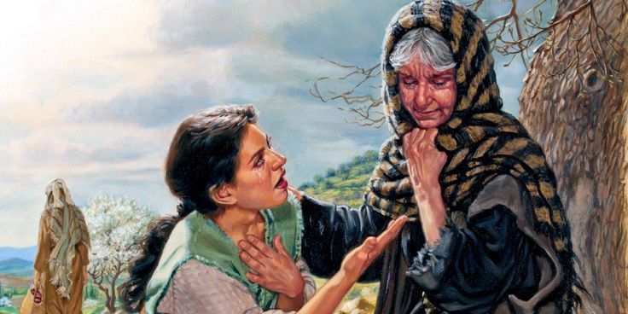

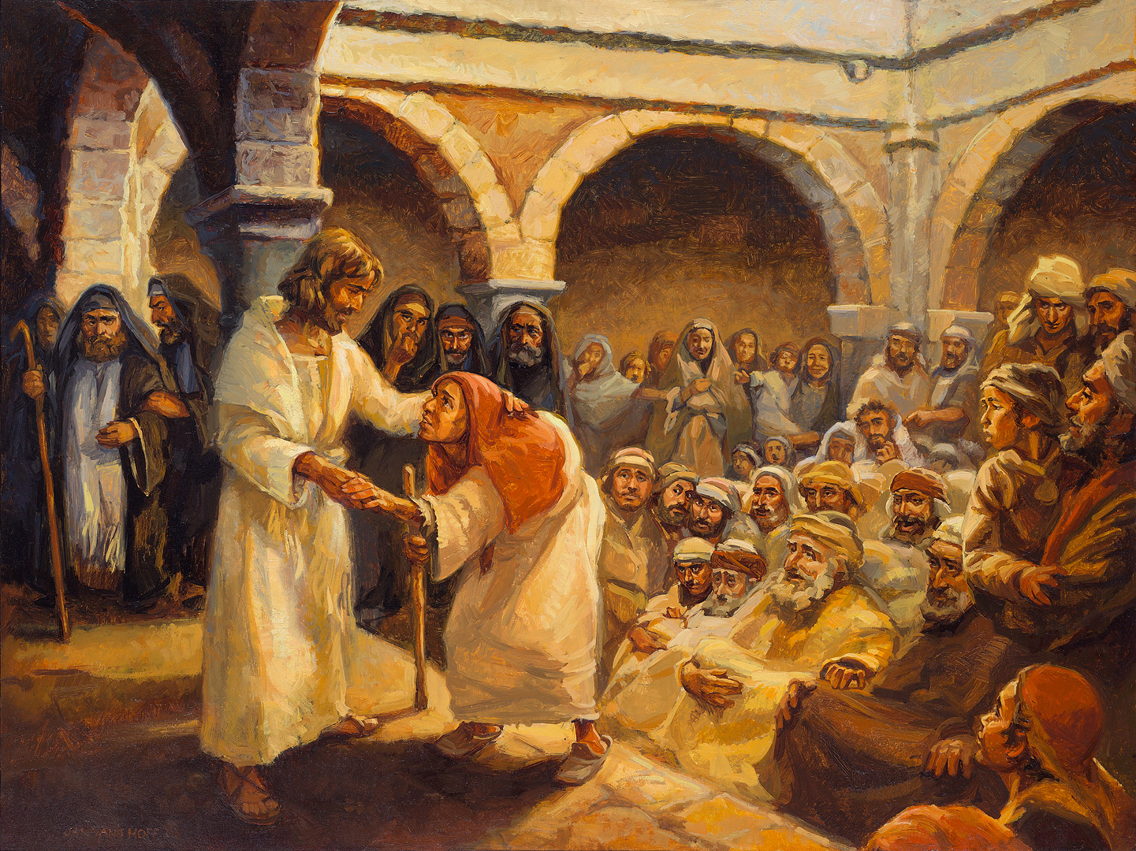
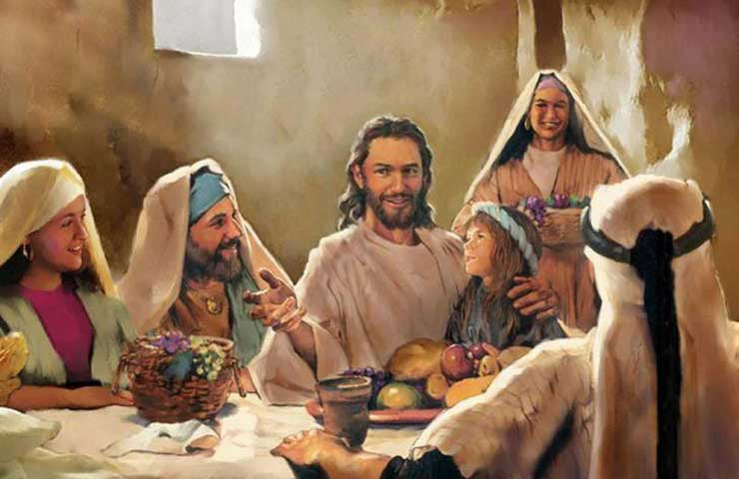
So znacinela odova?
Odova znacinela ,,te ovel pe nezno“, ,,te sikavelpe ljubeznost“, ,,te ovel pe vnimatelno thaj gudlo“.
O Mangipe tano ljubezno
Opisinela o ljubezno karakteri okoleste kova tano dvizno taro Devleso Duho, kova uvek streminelape te otkrinel, preku o lafija thaj o delija, empaticno razbiriba thaj cuvstvitelnost kon o borbe thaj teskotije javerendar. I Ideja palo ko lafi tano deka, ko sa o zivotna okolnostija, bizo razlika dali tane surova ili iritiracka, bolna ili voznemiracka, o mangipe tano nezno thaj ljubezno. O Mangipe tano sprotivnost tari omraza, koja manifestirinelape strogost,gnev,grubost,surovost thaj odmazda. Okova kova cacipase mangela javere tano ljubezno kon oleste, kopninela te kerel olese sukaripe; ola tane nezna thaj uctiva adalese so na mangela te povredinen olenge cuvstvija, nego naprotiv streminenape te pomozinen te oven srejkna.
Ov ine zaentirisirimo za sekova oblik taro stradipa so ka privlecinel oleso vnimanije, a za sekova stradalniko kova olesnineja olese, olese ljubezna lafija ine sar smiruvacko melemi… Olestar izviringa doblest – lekovito sila taro mangipe – kon o nasvale ki nevolja.
Ko astali taro danocnija (O Hristos) besla sar istaknimo gosto, pokazibaja so piri simpatija thaj ljubeznost ko drustvo deka priznainela o manusikano dostoinstvo; a o manusa, kase zedna ko srce olese lafija perena so blagoslovimi thaj civdi tvorno sila.
Sar O Isus manifestiringa akava aspekti taro mangipe?
Ola kopninge te acoven dostojna za Olesi doverba. Osvestingepe neve impulsija thaj pravdile olenge moznostija za nevo zivoto taro akala frdipe taro opstestvo. I Sluzba za isceliba, 16,17.
Ov sikavga najbari takticnost thaj vnimatelnost, ljubeznost ko odnosija e manusencar. Nikad na ine grubo ili nepotrebno na iklilo olestar grubo lafi: nikad na predizvikuinga nepotrebno tuga tari cuvstvitelno dusa.

Slide 6



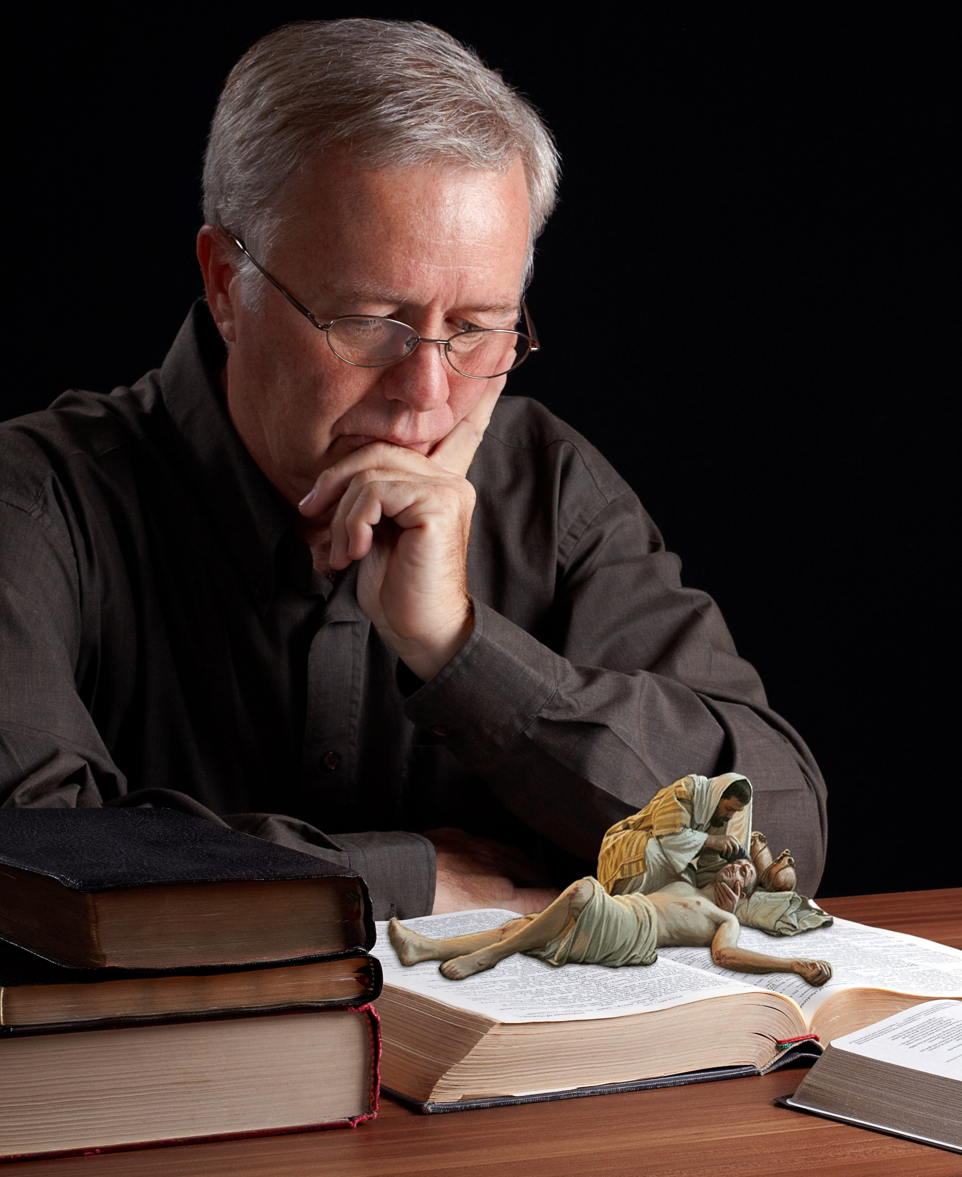
Konecno, sarine tumen oven ki jek misla, oven socuvstvitelna, mangen tumen jek javere, oven socuvstvitelna thaj smirime (1.Petrovo 3:8).
Kola tekstija te pamtinenpe?
O Mangipe tano ljubezno
Falinen e Devle, sose Tano sukar; giljaven ko Oleso anav, sose tano milostivo (Psalam 135:3).
Adalese, sar Devleso izbirimo narodo, sveta thaj mangle, uraven tumen ko sostradanie, ljubeznost, smiriba, krotost thaj trpelivost (Kolosjanite 3:12).
Nego tumen mangen tumare neprijatelen, keren olenge sukaripe thaj pozajminen bez te ucekuinen nisto te iranelpe tumenge. Tegani tumari nagrada ka ovel bari, thaj ka oven cave taro Sevisno, sose Ov tano milostivo kon o neblagodarna thaj o zlo manusa (Luka 6:35).
I Sila taro ljubeznost- ,,Ci ko sudno dive nane te cana o vlijaniba taro ljubezno thaj o pocituvacko tretmani kon o slaba, bezdusna thaj nedostojna“. I Sluzba za isceliba, 395.
Ako, upri niza prvokacije thaj nepravde tari strana ko nesave manusa, odnesinena tumen kon olende sar so bi odnesinelape nekoj nevino manus, pa duri thaj trudinena tumen te sikaven posebna delija ko ljubeznost, tegani ka postapinen sar hristijanija, thaj ola ka oven pojasna iznenadime thaj zasramime taro olengo losno odnesiba odkozom ako posocinena olenge greske za da te ukorinen len. Luka 16

Slide 7



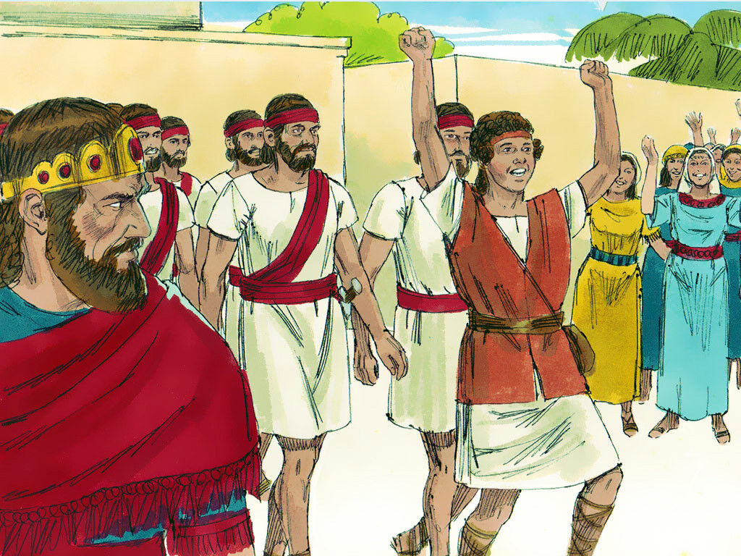
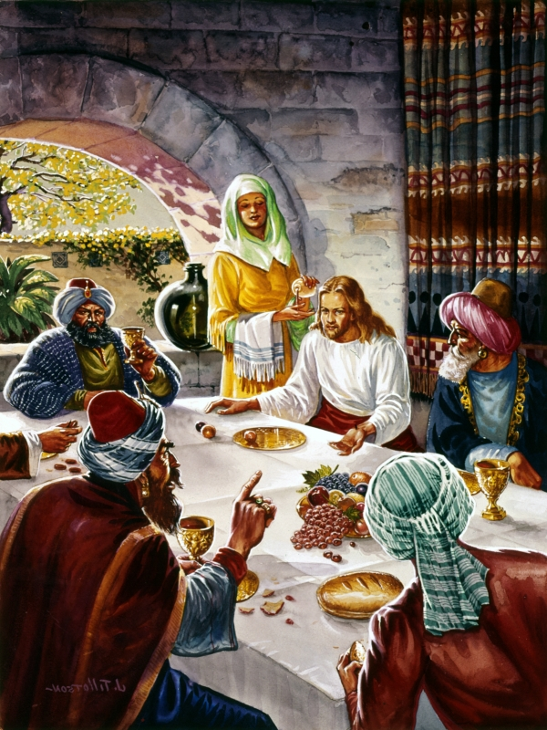

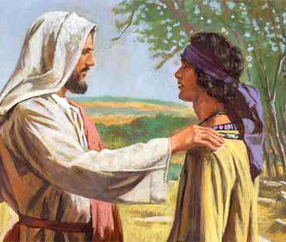
So znacinela odova?
O Zavist tano ,,zlobno kopnez palo tugo imot, polozba,barvalipe, dostigniba ili uspeh“. Odova tano ,,Ljubomora“, bizo razlika dali ki pozitivno ili negativno smisla.
O Mangipe nane zavidno
Akate, ki negativno misla, odova znacinela ,,te ovelpe zavisno“ ili te neguvinenpe o losna ili neprijatna cuvstvija kon javera adalese so isilen nesavi prednost angla peste. Asavke cuvstvija sozdainena razdor thaj podelba, kola tane sosema sprotivno taro uciba e Isuseso, sose Ov potikninga e manusen te mangenpe jek javereja thaj te zivinen ko jekipe (Diken Jovan 15:12, 17:22 / 1.Jovanova 3:23).
O Zavist ili i ljubomora tane, taro sa o manusikano nedostatok, jek taro najsurova thaj naprezritelnost (Diken Izreki 27:4, Pesna nad pesni 8:6). O beng ine sovladimo taro zavist thaj izgubinga piro vozviseno dostoinstvo. Taro piro periba, ov obedingape te vsadinel i uzasno maana taro zavist ko srce ko sekova manusikano sustestvo, za da te saj sarine te oven izgubime sar so ine ov. Samo o mangipe saj te frdel i ljubomora. Ali, o zadovolstvo adaleja so o Devel dozvolinela amenge te ovel amen ali na isklucibaja taro revnosno posakuiba taro najsukar darija ili tevnosno kopniba palo ,,poodlicno drumo“ taro mangipe.
Sar O Isus manifestiringa akava aspekti bashi o mangipe?
Te la ko predvid deka O Isus lela tiro srce sa o nevolje thaj o tuge, o corolipa thaj o stradipa taro manusipe thaj kergalen delo taro piro sopstveno iskustvo. Iako ine Knez taro zivoto, ov na besla maskar ko bare thaj cesna manusa, nego manusencar kola tane skromna, ugnetime thaj okola kola stradinena. Ov ine o prizrenimo Nazarec.
Na inele kaj te civel po sero. Ov ulo corolo za amenge za da saj amen, preku oleso corolipe, amen te zbogatinamen. 614.

Slide 8



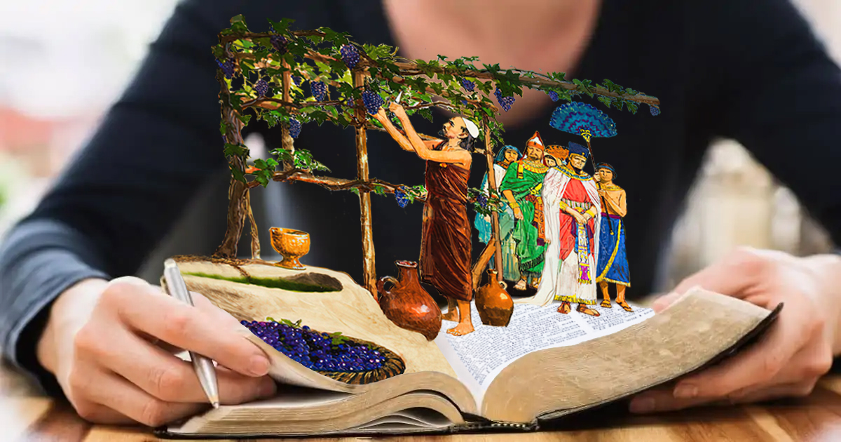
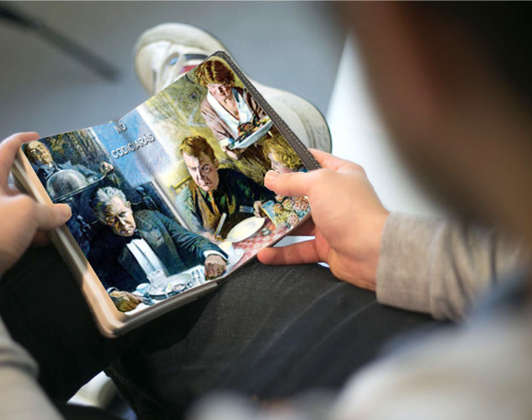
Kote isi zavist thaj sopernistvo, odote isi thaj nered thaj sekova zlo (Jakov 3:16).
O Mangipe nane zavidno
Kola stihija te pamtinenpe?
O Mirno srce dela zivoto e telose, a o zavist skuponela o kokalija (Izreki 14:30).
Ako zivinaja palo Duho, te zivina palo Duho. Te na ova gordeliva, da te razdrazninamen jek javere, te na zavidinamen jek jeke (Galatjanite 5:25-26).
Ma dozvolin o srce tiro te zavidinel e gresnonenge, nego ov postojano ki dar e Devlesi
(Izreki 23:17).
Akate jasno dikaja okola kola ka oven sad ko cest, sose ola ka priminen o kasnimo brsim. Svako dusa koja, svetloja so akana svetinela ko amaro drumo, prodolzinela ko greh, ka ovel koroli thaj ka prifatinel o hovajba so avela taro beng. Akana priblizinajamen ki kraj tari istorija tari akaja puv. Kote tane o verna strazarija taro sid e Sioneso kola nane te dreminen, nego verno ka objavinen o sati tari rat? O Hristos iranelape za da te dikenle sarine okola kola veruinena. Kozom tano bolno te dikelpe deka O Devel O Isus tano ki pozadina! Kozom hari manusa velicinena Olesi blagodat thaj vozvisinena Oleso beskonecno socuvstvo thaj mangipe! Nane te ovel ni traga taro zavist ili ljubomora ko srcija okolendar kola mangena te oven sar O Isus palo karakteri. – O Lil 15, 1892 strana 5 (ci ko Pastori Stiven H, Hackel, 25 juni 1892).MI1 170

Slide 9



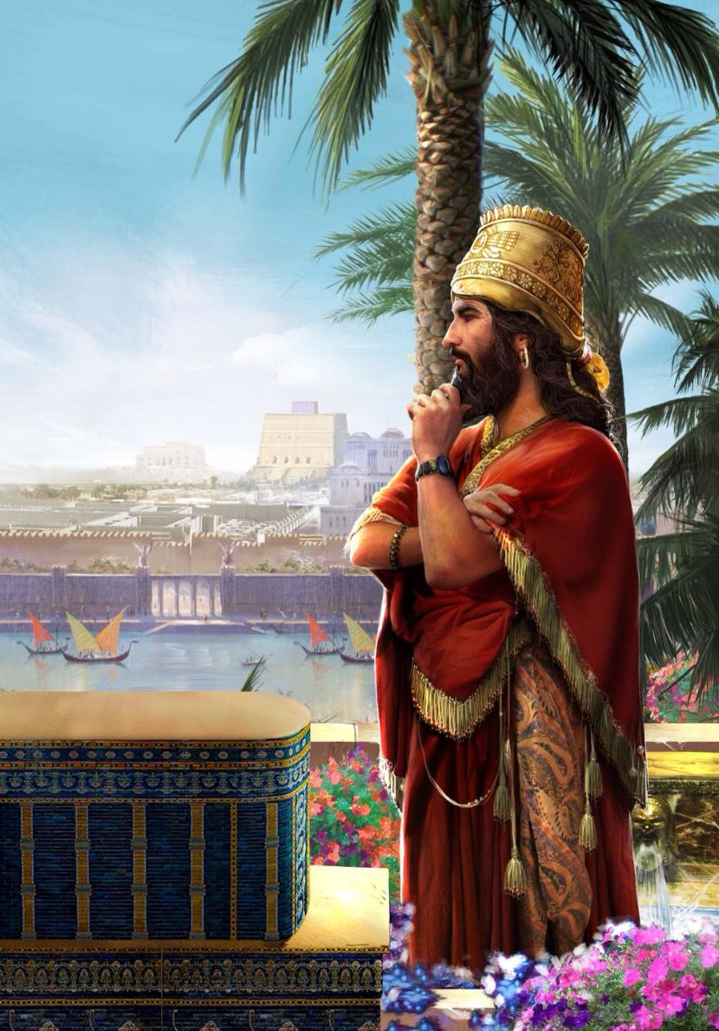
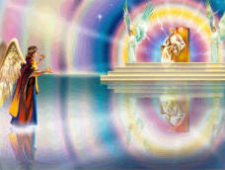

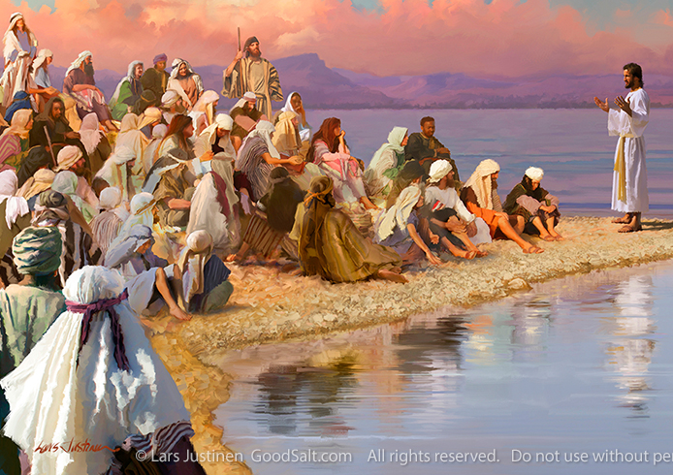
So znacinela odova?
Odova znacinela deka ,,te ovel pe suetno“ , ,,te falinelpe“. O Mangipe na proglasinela pire pofalbe; na falinepae so pire zasluge thaj o sukar delija; o mangipe tano skromno, na obedinelape te vozvisinelpe.
O Mangipe nane calumi
Okova kaso cacutno mangipe arakavgola ko oleso srce; odova setinelape ko zivoto thaj ko meriba taro Isus thaj odma frdela sekoja misla ili sugestija so vodinela kon o korkori opravdiba. O Mangipe, kova tano dar taro Duho, smetinela sekoja sukardavateli sar te avel taro Devel thaj daruinela Olestar, thaj adalese nane pricina za o zaludno faliba, sose o posediba taro sekova dar avela taro Devel.
Sar O Isus manifestiringa o aspekti e mangipaso?
O Spasiteli taro sveto priminga obozaviba taro angelija; Ov ine Princo taro carska dvorija ko nebo. Sepak, Ov mukla Piri slava ki strana thaj uravga Piro bozenstvenost ki manusikani priroda. Ov ine o krotko thaj o smirimo Isus. Ov napustinga o barvalipe thaj i slava so uzivingalen ko nebo thaj ulo corolo za amenge, preku Oleso corolipe, amen te ova barvale.
3 bers Ov talkuinga taro tan ci ko tan, sar bi kereso skitniko.
O Baro Uciteli vakerela: ,,Sikloven mandar (na inum calumcija, garavava miri slava), sose inum krotko thaj smirimo palo srce“. Ucibaja mandar, ,,Ka araken odmor za tumare duse“.

Slide 10



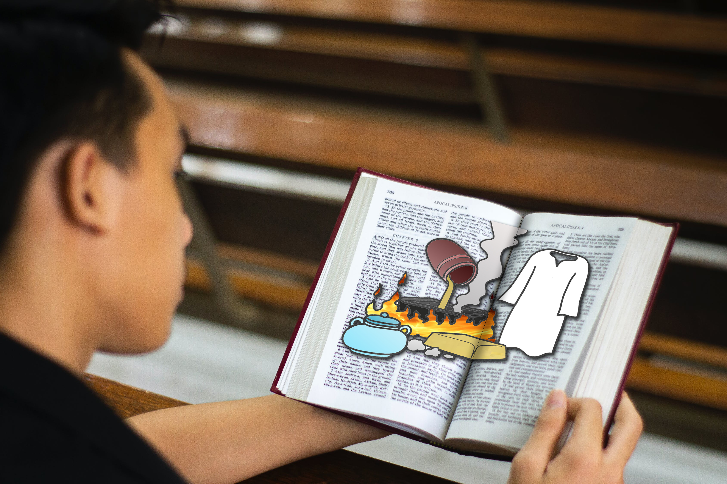
Adalese, prinesinen plodija dostojna za ko pokaiba thaj ma te mislinen te vakeren tumenge: ,,isi amen e Avraame amare dade“, sose vakerava tumenge deka O Devel saj taro akala bara te vazdel caven taro Avraam (Matej 3:8-9).
O Mangipe nane calumi
Save stihija te pamtinenpe?
Sose vakereja: ,,Barvalo inum, inum prosperitetno thaj nisto na trebela man“, bez te cane deka inan bedno, bedno,corolo,korolo,nango. Adalese sovetuinava tut te kine tuke Mandar zlato, precistimo tari jag, za da te barvavgove; thaj parne seja te uravetut, za da ma te dikol to laco taro tiro nangipe; thaj zejtini za da te make te jaka, za da te dike (Otkrovenie 3:17-18).
Ci kote i godi na koristinelape, oj ka acovel te sirinelpe; Ci kote na razvinelape vkus thaj mangipe kon I Biblija, oj ka cinavel te uzivinel ko vistine tare Devleso lafi. O Studenti saj te dikel samo ci odote kozom so istrazinga thaj nasti te cenini so paslola avrijal taro tesna granice so dostigningalen. A akava bidjandipa saj te kerel tut suetno, calmcija thaj arogantno.
Okola kola dozivinge o osvetiba za kova vakerela i Biblija, ka sikaven duho taro poniznost. Sar O Mojsej, ola dikele strasno veliceno taro svetost thaj svatinge piri nedostojnost ki sporedba so cistota thaj vrhovno sovrsenstvo taro beskonecno Devel.

Slide 11



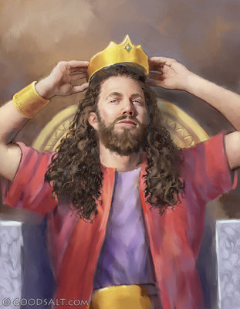
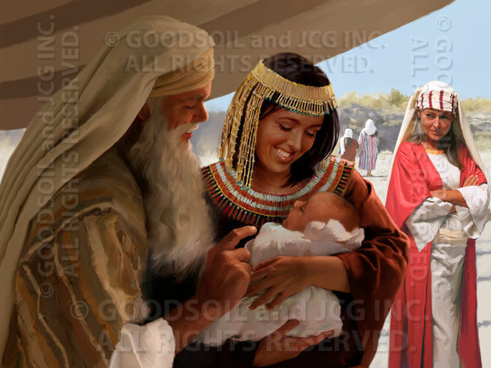
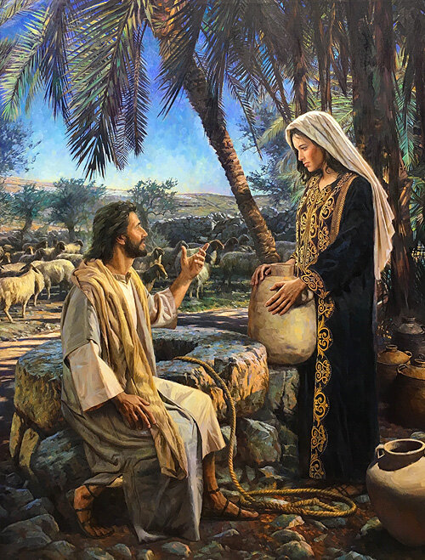
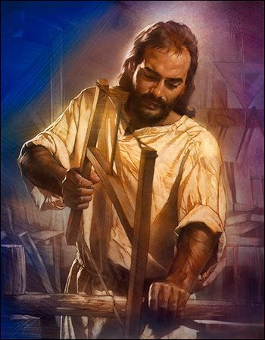

So znacinela odova?
Te ovelpe suetno znacinela, ,,te naduinelpe“ , ,,te naduinelpe“ , metaforicno , ,,te acove gordo“. O Mangipe na naduinela i licnost so sueta; oj na proizvedinela samobendisanost thaj samovozdisenost. Akava lafi oznacinela subjektivno sosotjba taro gordost thaj samozadovolstvo so odozom cesto tane karakteristicna za okolenge kola poseduinena superiorno znaciba thaj tane but sposobna.
O Mangipe na uzivinela ko korkori pocituvajne, kova tvrdinela deka isi najsukar darija thaj tezninela kon i sueta.
O Mangipe na proizvedinela cuvsvija taro korkori vaznost, nitu rodela pofalbe taro javera za nesto soj tano postignimo.
O Mangipe na falinelape.
Okola kola ine najuspesna thaj ko delo taro osvoiba duse ine mursa thaj cuvla kola na falingepe so pire sposobnostija, nego ponizno thaj verno trudingepe te pomozinen okolenge okolu olende. O Isus zavrsinga isto buti. Ov priblizingape ci ko okola kolende mangla te doprinelpe.
Sar O Isus manifestiringa odova aspekti bashi o mangipe?
Iako barilo ko djandipa thaj ki Devlesi blagodat ine oleja (e Isuseja), ov na gordingape nitu cuvstvuingape nad o izvrsiba taro najskromno dolznost. Ov piravga piro delo taro paripa, zajno pire dadeja, pire dijaja thaj pire pralencar.

Slide 12


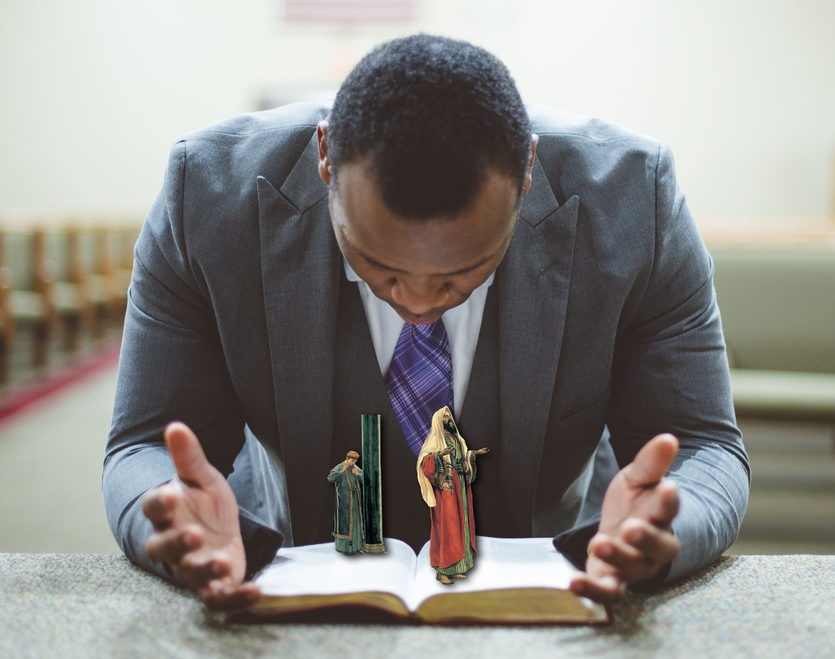

O Mangipe na falinelape
Kola tekstija te pamtinenpe?
Ma keren nisto tari sebicno ambicija ili suetno sueta, nego ko smiriba ceninen javeren povise tumendar (Filipjanite 2:3).
Ake, okova kasi dusa tani pravedno thaj gordelivo, a o pravedniko ka zivinel taro piri vera (Avakum 2:4).
Pralalen pejnalen mire ki sluzba, roden e Isuse so seto poniznost thaj krotost. Ma obedinen tumen te privlecinen o vnimanie tumaro taro manusa kon tumende.
Dozvolinen olenge te izgubinen taro dikiba o instrumenti, ci keda vozvisinena e Isuse. Keren lafi bashi ko Isus; izgubinen tumen ko Isus. Isi previse galama tari vreva ki tumari religija, ci keda i Golgota thaj o krsto tane bisterde.

Slide 13



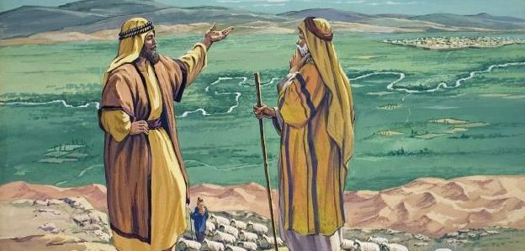
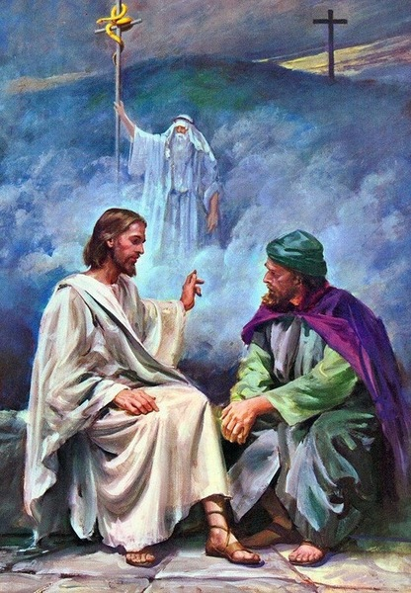

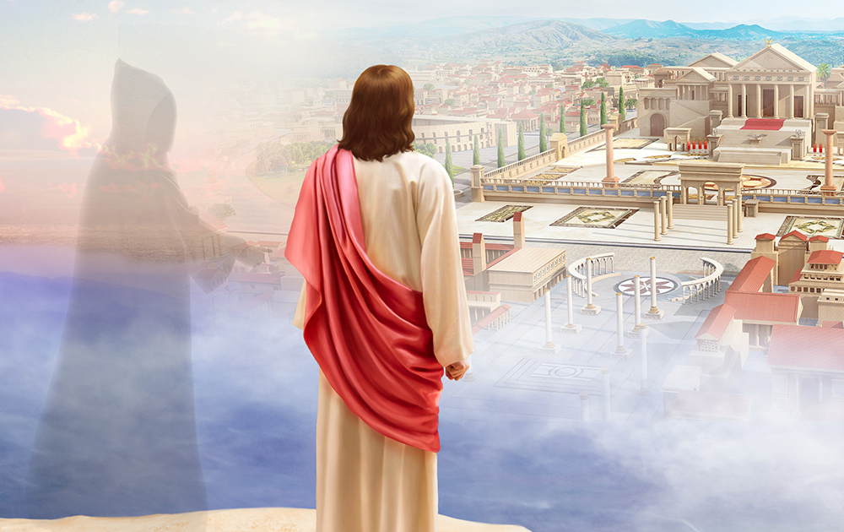
O Mangipe na, ,,postapinela nepristojno“ ,nitu ,,odnesinelape necesno“. O Mangipe nikad nane neuctivo, grubo; oj nikad na odnesingape ko nacin so bi saj te povredinel o cuvstvija javerenge.
So znacinela odova?
O Mangipe na kerela bilaco
Sekova vistinsko sledbeniko e Devleso uvek ka ovel uctivo thaj nikad nane te odgovorinel ko prirodna impulsija taro srce te iranel ko grubost so neuctivost. O Mangipe uvek rodela odova soj tano ispravno thaj soodvetno ko sa o zivotna odnosija, sose streinelape te promovirinel i sreka taro javera, a adava nuzno vodinela kon o izbegiba ko sa so bi predizvikuinel navreda ili bi saj te sprecinel o vistinsko radost.
O Pravilno odnesiba taro mangipe sprecinela sekova fanatizam thaj ekstremisticka pozicije so vodinena taro neogranicime emocionalna ispadija thaj obescestinena E Devleso delo. Akava tvrdipa deka o mangipe nikad na kerela nisto pogresno pokazinela deka ov uvek tano pod dominacija taro razum thaj adalese nasti te ovel samo emocija ili cuvstvo.
Sa soj tano samo reakcija taro emcije thaj cuvstvija – hovajbaja narekuimo mangipe – na dejstvuinela razumno, nitu nuzno lela o predvid o cuvstvija thaj cuvsstvitelnost javerendar.
Sar O Isus manifestiringa akava aspekti taro mangipe?
(O Isus) na gresinga; olesi priroda izbegninga o zlo (Molitva 174).
Keda o Hristos zivinga ki puv, Ov uvek lelja ko predvid o cuvstvija taro manusa thaj odnesingape uctivo thaj pristojno kon sarinende. (OE 127).

Slide 14



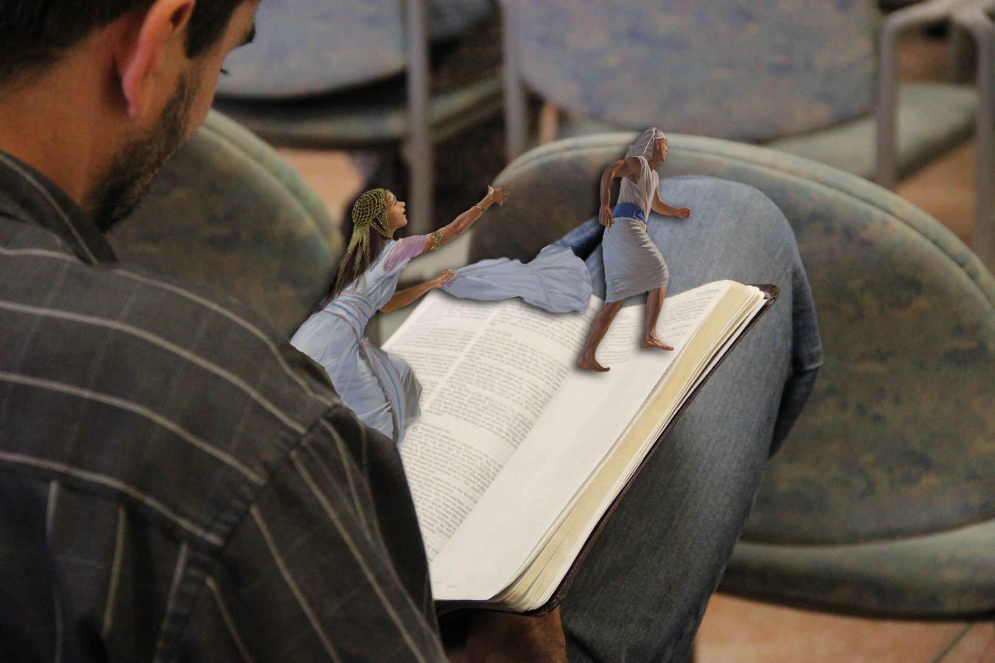
Sekova kova tano bijando taro Devel na gresinela, adalese o seme taro Devel acovela ki leste; nasti te gresinel, sose tano bijando taro Devel (1.Jovanovo 3:9).
O Mangipe na kerela nisto losno
Kola tekstija te zapamtinenpe?
Ko akava ker nane nikoj po baro mandar, thaj ov nisto na skratinga osven tut, sose inan olesi romni. Sar tegani bi saj te kerav asavko zlo thaj te gresinav angla ko Devel? (1.Mojseva 39:9).
Sose tumen, pralalen pejnalen, inen povikuime kon ki sloboda; samo ma koristinen i sloboda sar povod za ki plot, nego mangipaja sluzinen tumenge jek javerese. Sose celo zakoni tano ispolnimo ko jek lafi: ,,Mang te bliznone sar tut!“ Ali, ako grizinajamen thaj haja pijena jek javereja, pazinena sa te na oven istrosime jek javereja. Adalese vakerava: can palo Duho thaj nane te ispolninen i pohota taro tumaro telo (Galantjanite 5:13-16).

Slide 15



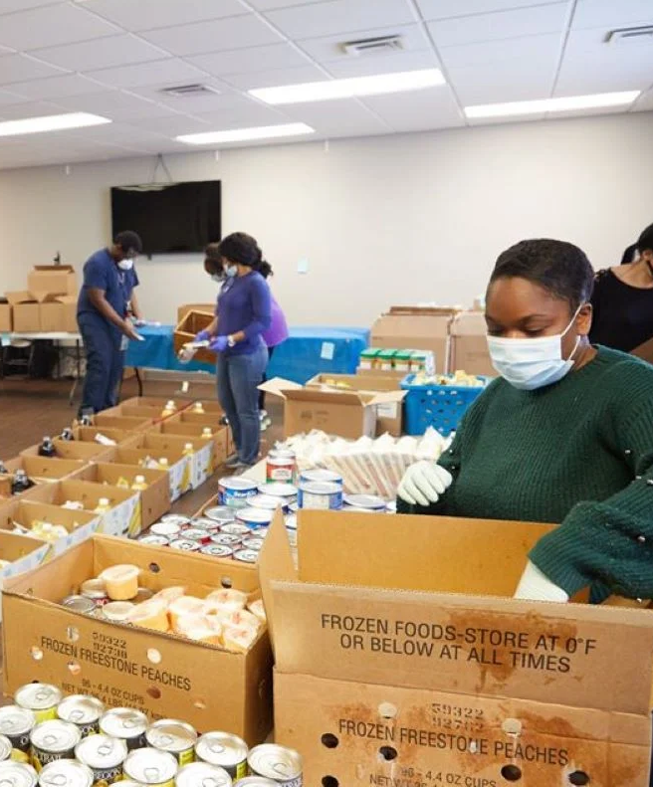
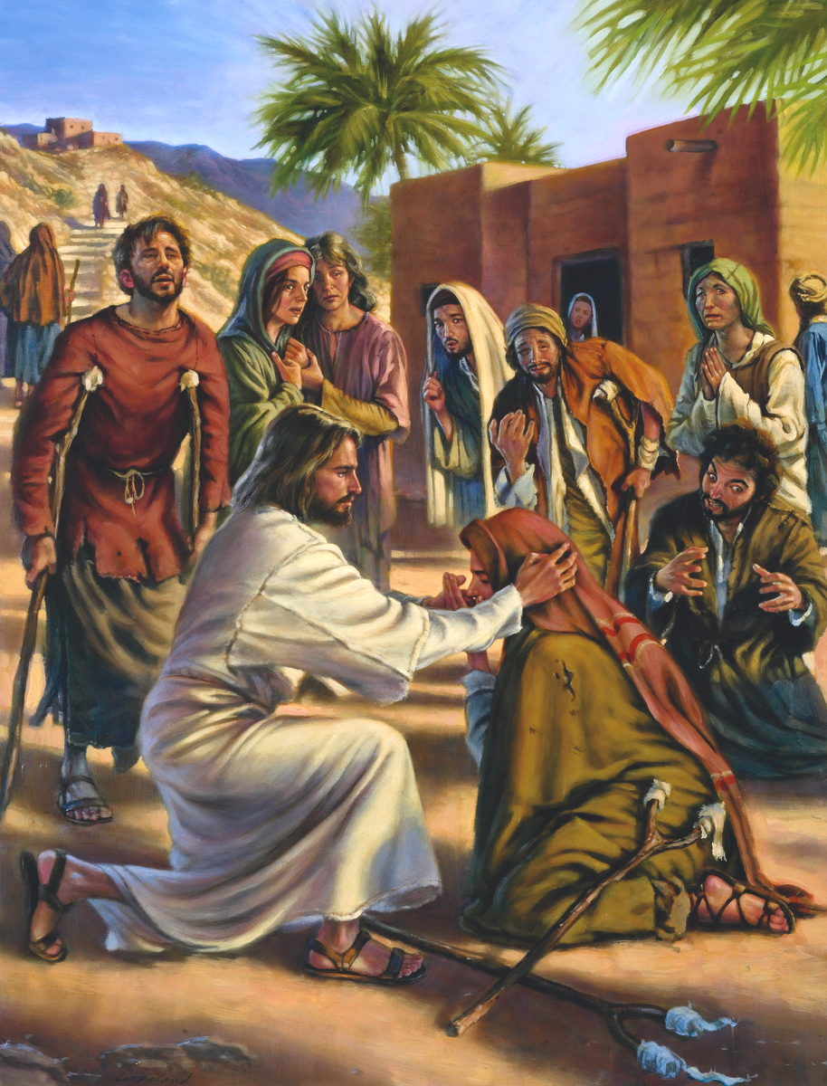

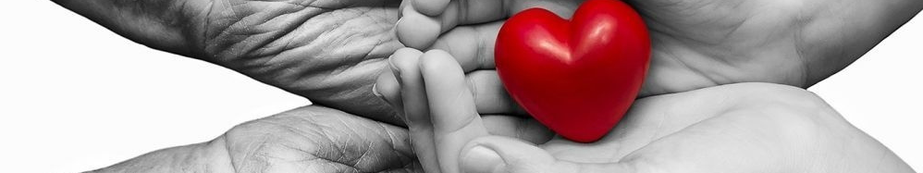
So znacinela odova?
Dijametralno sprotivno tari priroda ko vistinsko mangipe tano sebicno rodiba prednost, vlijanije ili samopocituvajne sar edinstveno cel ko zivoto. Akava tano, taro sa karakteristike taro mangipe, najparo te razbirinelpe o neosvetimo srce. O Manusikane sustestvija tane zaentirisirime prvo za pese thaj,cesto, akava interes preovladinela ko sarine. O sebicno priroda taro manus tani panda jek dokaz deka o grevo celosno smeninela o bozenstveno poredok ko iskustvo taro manusipe, potikniba e manusen te koncetririnen pire naklonetostija thaj interesija ki peste.
Okova kaste dominirinena nesebicno mangipe kon O Devel, bistrela peste thaj potpolno tano dominirimo tari zelba te izvrsinelpe i volja Devlesi. Adalese tano spremno te del po zivoto ki sluzba so mangipe za javerenge.
O Mangipe na rodela piro
Sar manifestiringa akava aspekti ko mangipe?
,,Sar O Devel pomozinga e Isuse taro Nazareth so Sveti Duh thaj so sila, thaj sar ov gelo keribaja sukaripe thaj leciba sarinen so ine pod vlast e bengeso, sose O Devel ine oleja“ (Dela 10:38). O Hristos na zivinga za pese, nitu pak olesi cel ine te unapreduinel pire interesija. Ov civga pe pes ko posledno tan, a javeren denga prvo tan. Ov ine spremno te zrtvuinel piro udobnost, piro vreme, piro dusevno mir, pire resursija thaj pire talentija za blagosostojba thaj spasenije taro manusipe.

Slide 16



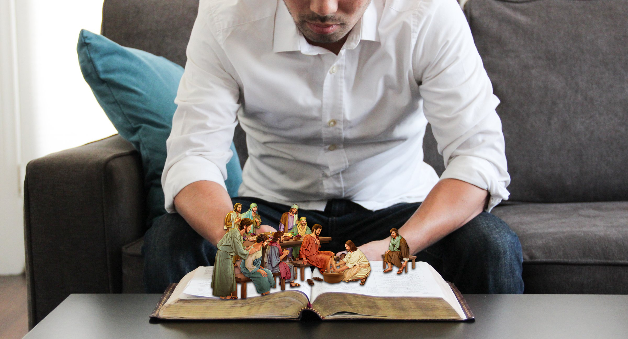

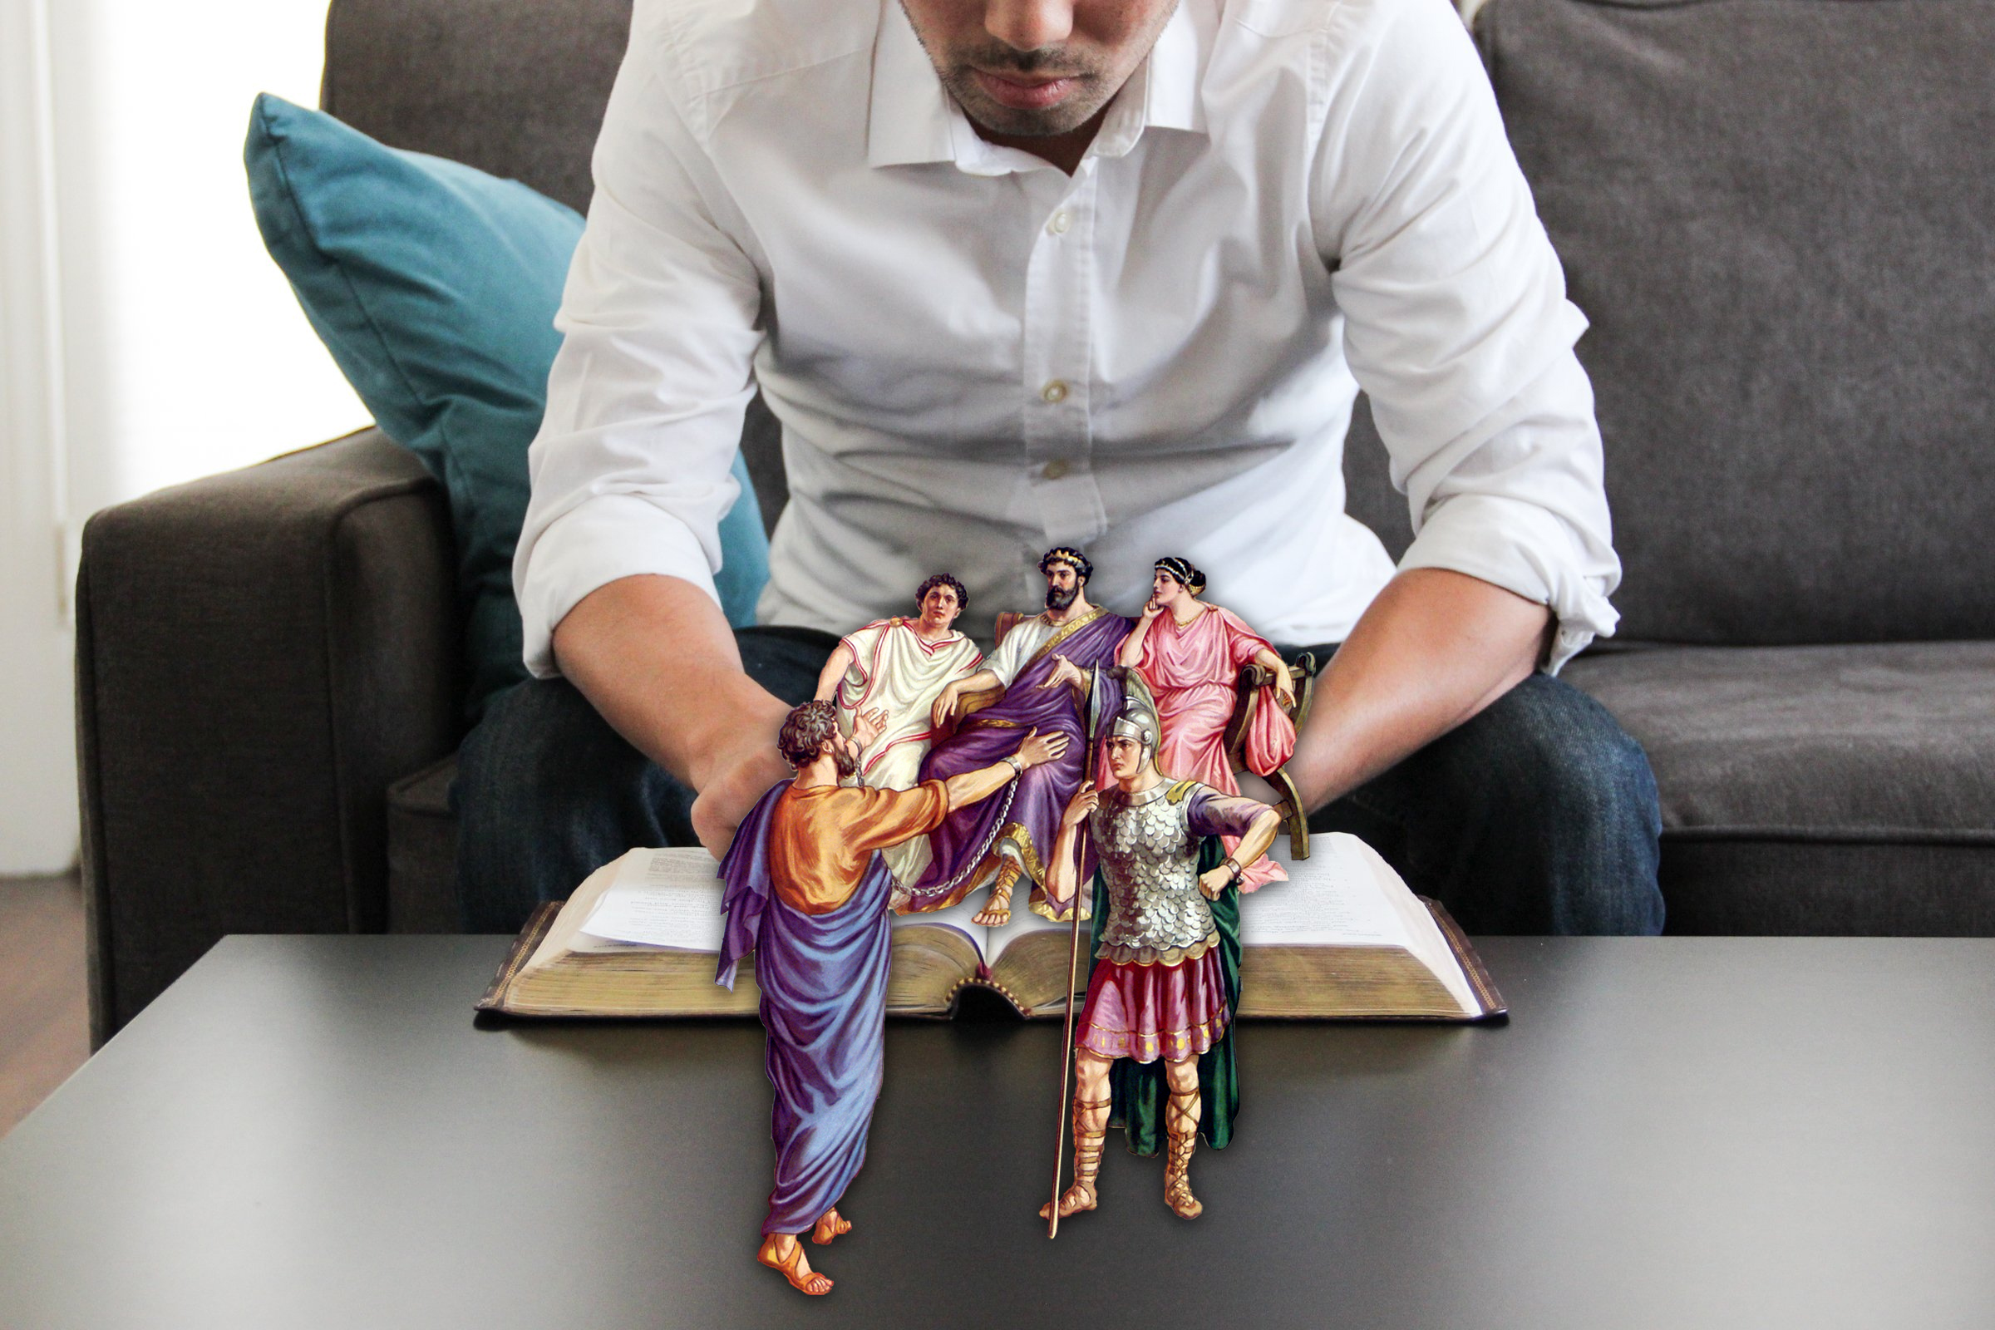
O Mangipe na rodela piro
Save tekstija te zapamtinenpe?
Sar me so trufinavaman te ugodinav sarinenge ko sa, na rodibaja so miro korist, nego korist taro but , te oven spasime (1.Korintjanite 10:33).
Thaj agar, ko sa keren javerenge odova so mangena ola tumenge te keren ,adalese ko odova tano sumerimo o Zakoni thaj o Prorokija (Matej 7:12).
Sose O Cavo Manusikano na alo te sluzinen olese, nego te sluzinel thaj te del len piro zivozo sar otkup butenge (Marko 10:45).
Ma keren nisto tari sebicno ambicija ili sueta. Naprotiv, ko smiriba, ceninen javeren povise tumendar, na dikibaja ko tumaro, nego sekova tumendar te diken o najsukar javerenge. (Filipjanite 2:3-4).

Slide 17



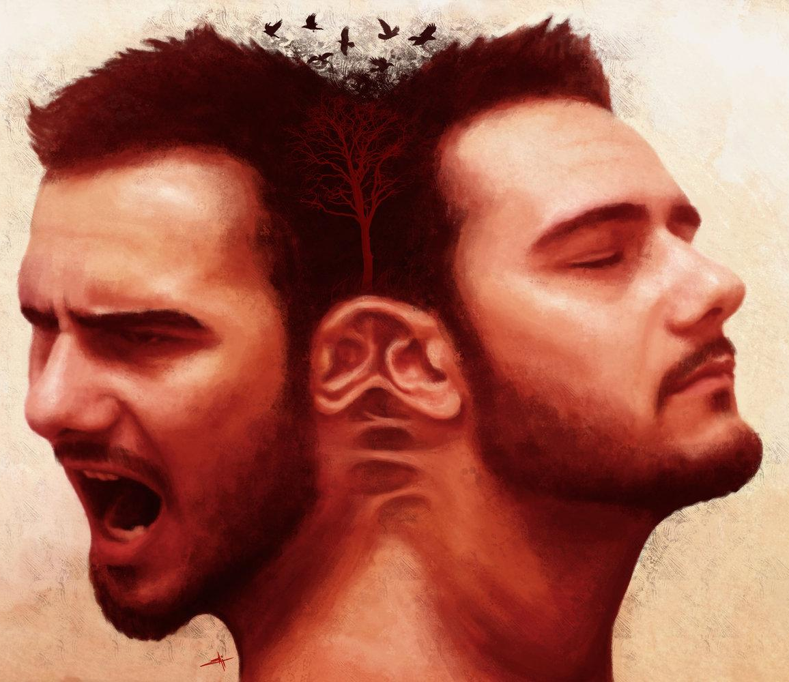

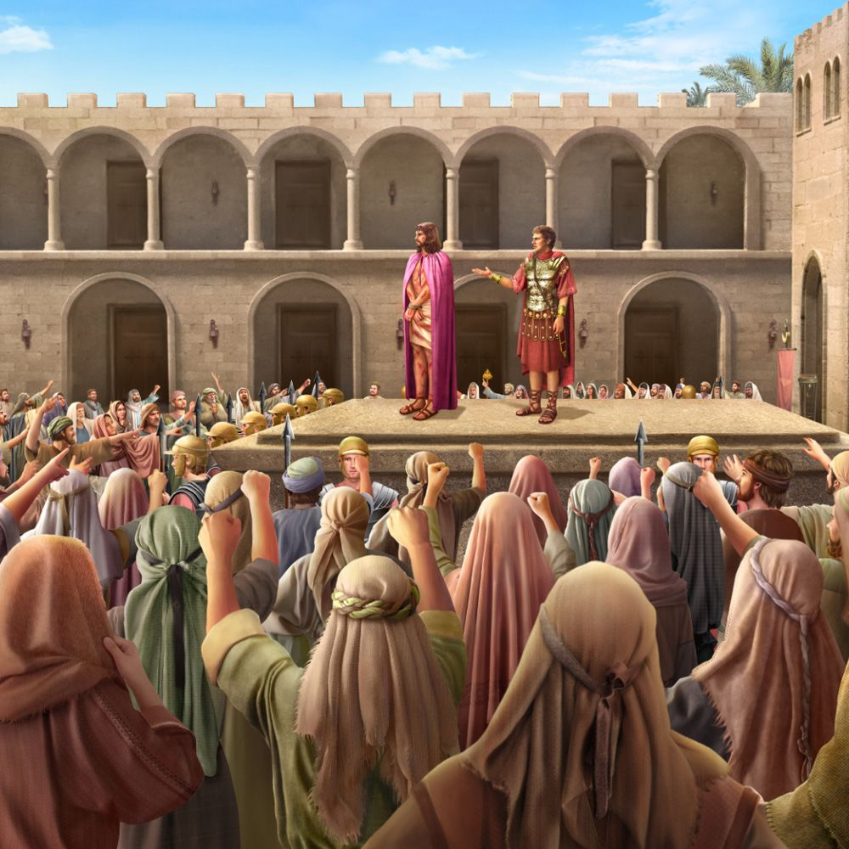
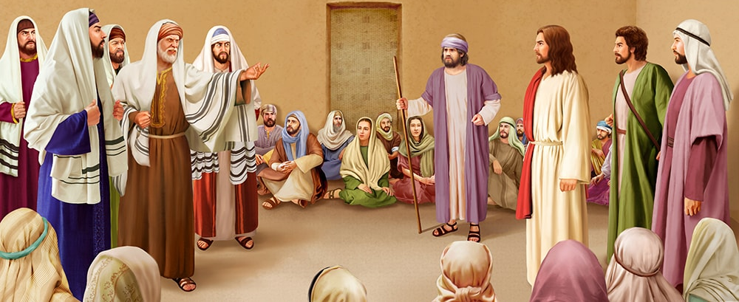
So znacinela odova?
Nisto nasti te narusinel o ramnodusnost taro sovrsimo mangipe thaj te proizvedinipe manifestacija taro nezadovolstvo, netrpenie ili holi.
O Mangipe na holjanela lesno
O Hristijani kova canela deka korkori, o prirodno srce, sprotivstavinelape ki Devlesi volja, nego predaingape e Devlese thaj tano mulo za ko grevo, nasti te ovel iritirimo ili nezadovolno taro nisto. Ov ednostavno mukela sa o buka ko Devlese vasta, uverimo deka bizo razlika so te slucinelpe, odova tano pod ljubezno thaj cangavdi jak taro Okova kova kerela but sa za sukaripe thaj okola kola veruinena Oleste. Jek taro najdikle efektija taro preobratiba tano izvonredno promena so dikelape ko karakteri tari licnost koja ine razdrazlivo, ogorcimo thaj lesno holjanela.
Asavke manusa acovena nezna, ljubezna thaj mirna pod o vlijaniba taro Sveti Duh.
Sa o naporija e bengese te voznemirinel thaj te oslobodinel olengo purano nasilno temperamenti tane neuspesna.
O Fariseja ale thaj pocminge te prepirinenpe e Isuseja. Za da te iskusinen Ole, rodibaja Olestar znako taro nebo. Ov disinga dlaboko thaj vakerga: ,,Sose akava pokolenie rodela cudotvorno znako? Vakerava tumenge, nane te delpe olese znako“ (Marko 8:11-12).
Sar O Isus manifestiringa akava aspekti taro mangipe?
O Prvosvestenikija but obviningele. O Pilat pak puclale, vakeribaja: ,,Na odgovorineja nisto? Diken za kozom buka obvininena tut. Ali O Isus duri thaj na odgovoringa adaleja; agar so o pilat voshitingape (Marko 15:3-5).

Slide 18



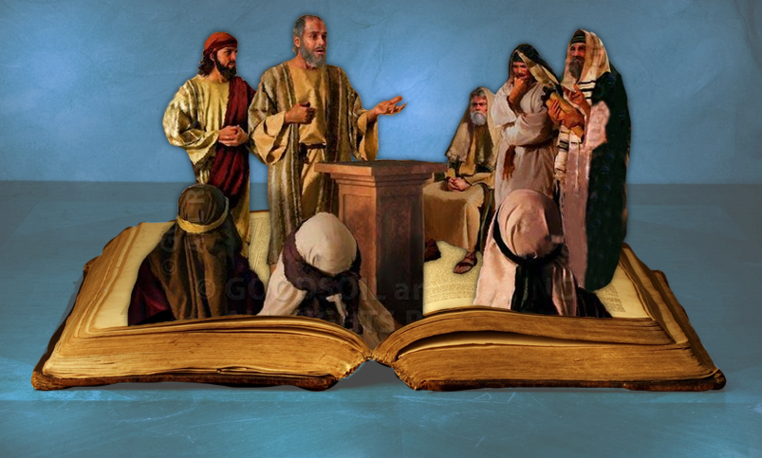
Sose o manusikano gnev na sozdainela e Devlesi pravednost (Jakov 1:20).
O Mangipe na holanela lesno
Save tekstija te zapamtinenpe?
Posukar tano o bavno ko gnev taro silno, thaj okova so vladinela so piro duho taro okova so osvoinela grado (Izlez 16:32).
Ostraninen o gnev thaj muken i holi; ma gnevinen tumen – odova vodinela samo konj zlo (Psalam 37:8).
Ma sigjar te holane ko duho tiro, sose o gnev prestojinela ko srce ko bezumna (Propovednik 7:9).
Gnevinen tumen, ali ma gresinen; o kam ma te cal tele nad tumaro gnev (Efesjanite 4:26).
Oslobodinen tumen tari sekoja gorcina, bes, holi, gruba lafija thaj kleveta, zajno so sa o vid zlobno odnesiba (Efesjanite 4:31).
Len miro jarem ki tumende thaj ucinen tumen mandar, sose me inum krotok thaj smirimo ko srce; thaj ka araken odmor za tumare duse (Matej 11:29).

Slide 19






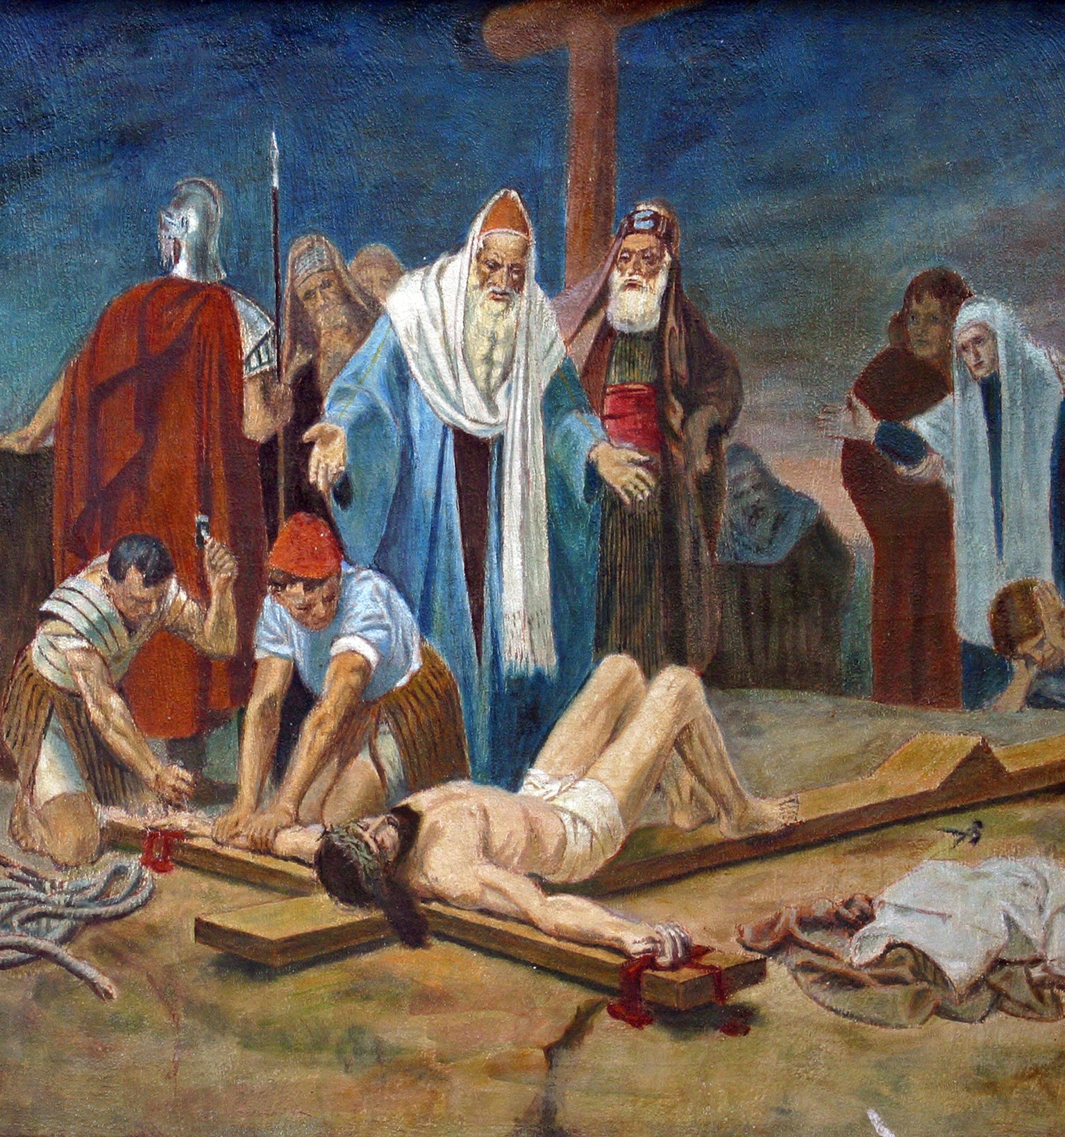
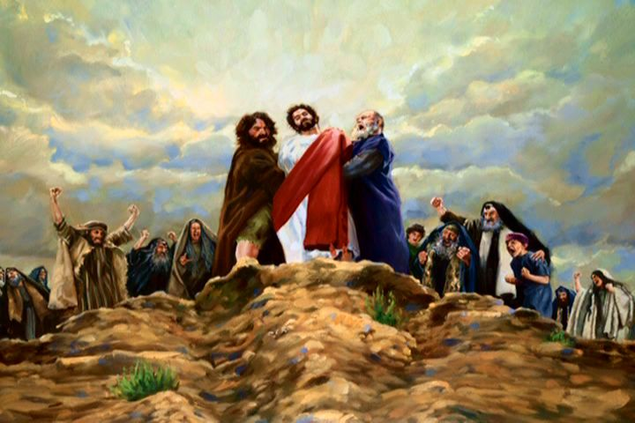
So znacinela odova?
O Grcko lafi prenesinela ideja za o zanemariba taro losno delo; te na smetinelpe, pripisuiba ili obviniba zlo taro nesavo javer.
Akava tano panda jek prekrasno hristijansko atribut taro mangipe. Pokazinela deka o mangipe najsukar objasninela o odnesiba javerengo. Okova kova tano taro mangipe nane surovo, nepodgotvimo te arakel maane javerende ili te pripisinel pogresna motivija.
O Mangipe na ikerela zloba
Sar O Isus manifestiringa akava aspekti taro mangipe?
Keda sunge akava, sarine ki sinagoga ispolningepe so bes; thaj odkeda ustile, frdigele taro gradi thaj lengargele ko rab taro brego koleste ine izgradimo olengo gradi, za da te frdenle tari karpa. Ali, ov nakla maskar olende thaj gelo pese (Luka 4:28:40).
O Isus vakerga: ,,Mo Dat, oprostin olenge, sose na canena so kerena!“ Thaj podelinge Olese seja maskar peste, kelibaja komari (Luka 23:34).

Slide 20



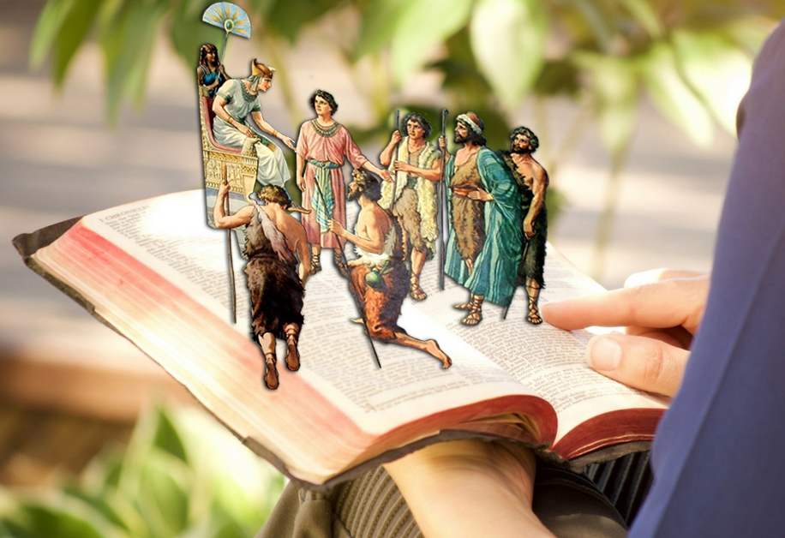
Ma spomninen tumenge za o purane buka, nitu razmislinen za o purano (Isaija 43:18).
O Mangipe na ikerela zloba
Save tekstija te zapamtinenpe?
Ma odmazdin tut, nitu iker zloba kon o cave taro tiro narodo, nego mang tire bliznone sar tute. Me inum O Devel (Levit 19:18).
Trpinen tumen jek javere thaj oprostinne tumen jek jekeja, ako nekoj tumendar isile zalba protiv nekaste. Oprostinen sar so O Devel oprostinga tumenge (Kolosjanite 3:13).
Ma odmazdinen tumen, vozljubime mire,nego den tan ke Devleso gnev, sose pisimo tano: ,,I Odmazda tani Miri, Me ka iranav, vakerela O Devel“ (Rimjanite 12:19).
Koj tano Devel sar Tute, Koj oprostinela o bezakonije thaj oprostinela o grevija taro ostatok taro Tiro nasledstvo? Na ikereja tiro gnev uvek, sose Tu uzivineja te pokazine milost (Mihej 7:18).
Tegani O Pavle pristapinga kon Oleste thaj vakerga: ,,Devla,kozom puti te oprostinav me pralese ili me pejnake ako gresinga mange? 7 putija li“? O Isus odgovoringa: ,,Na vakerava tuke 7 puti, nego 77 putiija.“ (Matej 18:21-22).

Slide 21



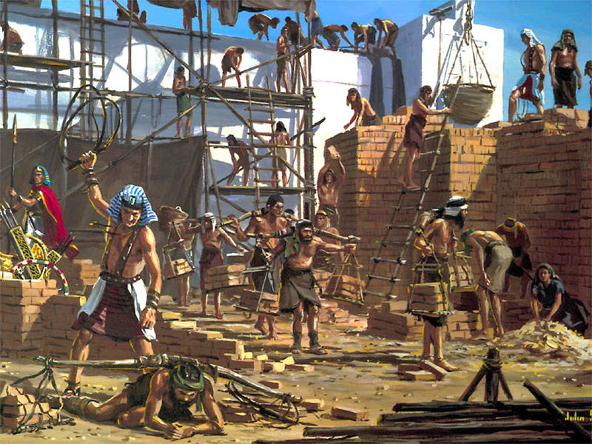

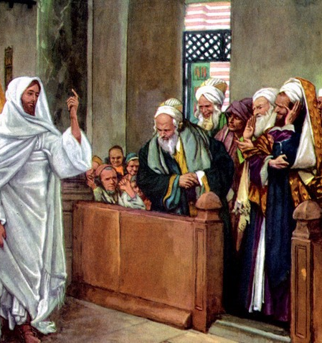
So znacinela odova?
O Mangipe na arakela zadovolstvo ko nisavo vid nepravda, bizo razlika dali tano taro prijateli ili neprijateli. I Nepravda, koja tani greh, tani sosema tugo tari bozenstveno priroda taro mangipe.
O Mangipe na raduinelape ki nepravda
Adalese, okova kova mangela nasti te ovel zadovolno so nisto so nane ki harmonija so Devlesi volja. O Mangipe na raduinelape ko greske javerendar, nitu raduinelape keda proglasime za vinovno za zlodelo. Oj na raduinelape zlonamerno keda ka sunel o vest deka nekoj gresinga. O Zlo srce raduinelape keda o neprijateli perela ko grevo ili keda o protivniko ka kerel greska so ostetinga olese; ali odova nane slucaj so mangipe, sose oj sledinela o dijamentralno sprotivno drumo thaj streminelape te pomozinel e neprijatelese keda tano ki nevolja.
Sar O Isus manifestiringa akava aspekt bashi o mangipe?
Nane te osudinel spored odova so dikela o jaka, nitu ka odlucinel spored odova so sunga o kana; nego so pravda ka osudini e bednonenge thaj ka sudinel e krotkonge ki puv; ka kuvel ki puv kasteja ko muj Piro, a so vozduhoja taro vosta ka mudarel o zlo. I Pravednost ka ovel lese pojas, a i vernost pojas okolu o maskar (Isaija 11:3-5).
Agar tumen od avrijal izgledinena pravedna javerenge, a andre inen perde so licemerstvo thaj bezakonie. Tesko tumenge, knizicija thaj fariseja, licimerna, sose o gradna limorija taro prorocija thaj ukraasingen o spomenikija taro pravedna, thaj vakerena: ,,Te zivina ine ko vreme ko amaro dat, nane te ucestvuina olencar so proliba rat taro prorocija!“ …Adalese, ake, bicalava prorcija, mudrejcija thaj knizicija; thaj nesave olendar ka mudaren len thaj ka kovinen len, a nesave ka kuvenlen ko tumare sinagoge thaj ka goninen len taro gradi ko gradi, za da te avel vrz tumende seto pravedno rat, proleimo ki puv, taro rat taro pravedno Avel ci ki puv ko Zaharija, o cavo taro Berehija, kaste mudergenle maskar ko gram thaj zrtveniko (Matej 23:28-35).

Slide 22



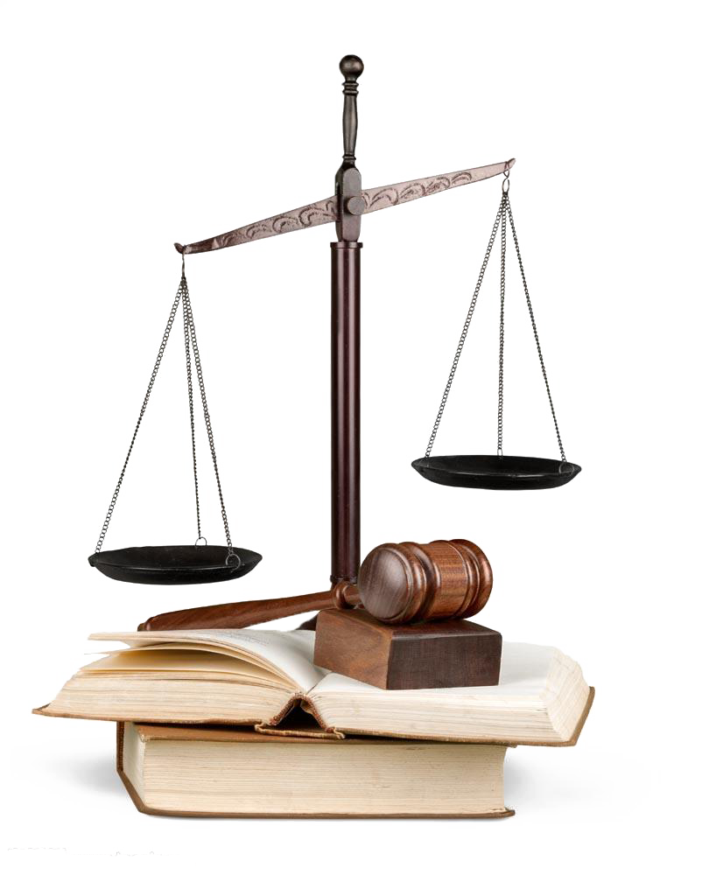
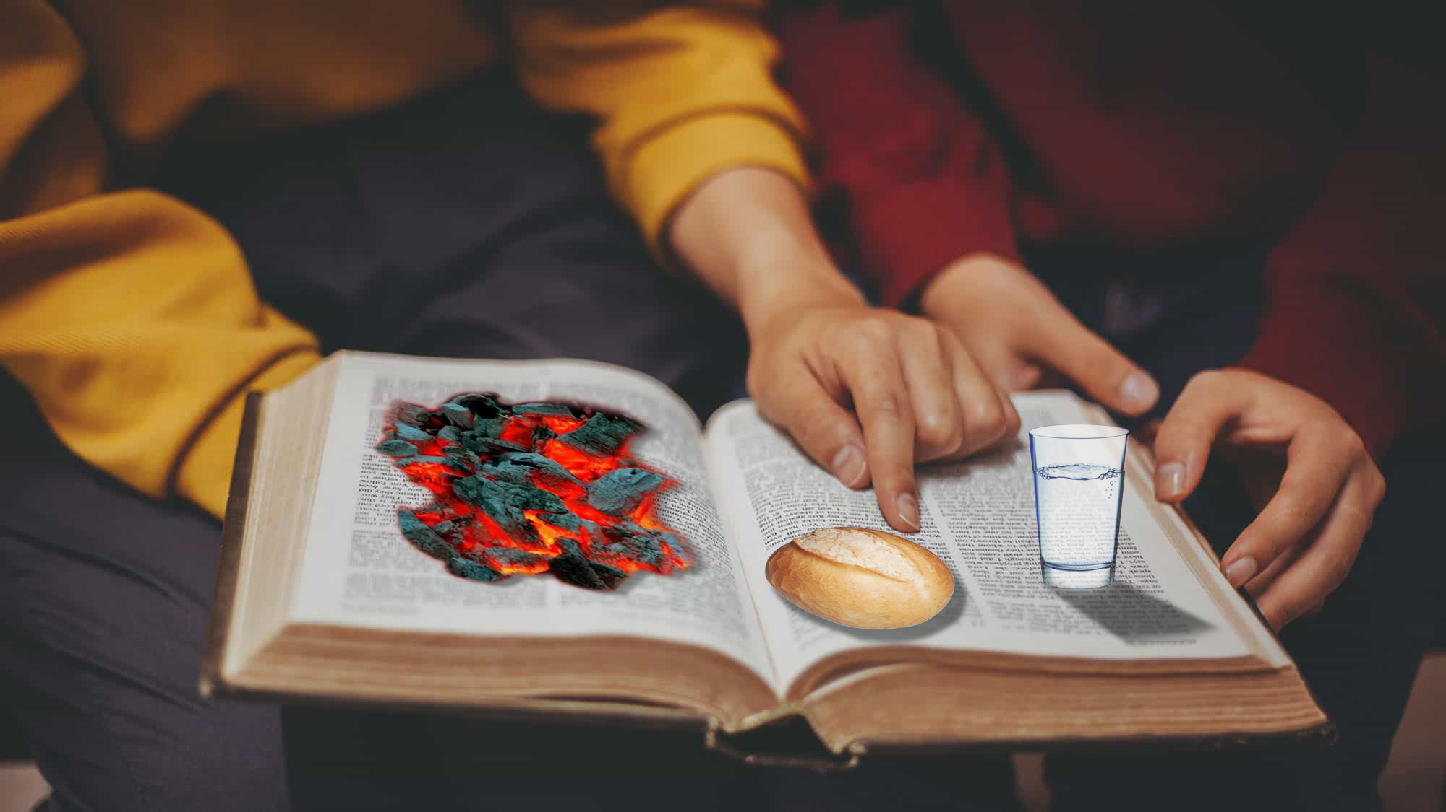
O Mangipe na raduinelape ki nepravda
Ma ker nepravda ko sudo, nitu ma sikav pristranost kon o corole nitu pocit kon o bare; sudin pravedno tire bliznone (Levitska 19:15).
Save tekstija te zapamtinenpe?
Ako o neprijateli tiro tano bokalo, de le maro te hal, thaj ako tano zedno, dele pani te pijel; sose ako natrupineja zar vrz oleso sero, a O Devel ke nagradineltut (Izreki 25:21-22).
Keda o nepriajteli tiro ka perel, ma raduin tut;keda ka sopninelpe, o srce tiro ma te raduinelpe (Izreki 24:17).
Ka ikeretut ki pravda,za da saj te zivine thaj te nasledine i puv so O Devel denga tut la Tiro Devel (Vtorozakon 16:20).
Svako nepravda tani grevo (1.Jovanovo 5:17).

Slide 23



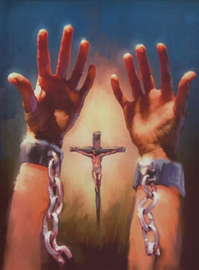


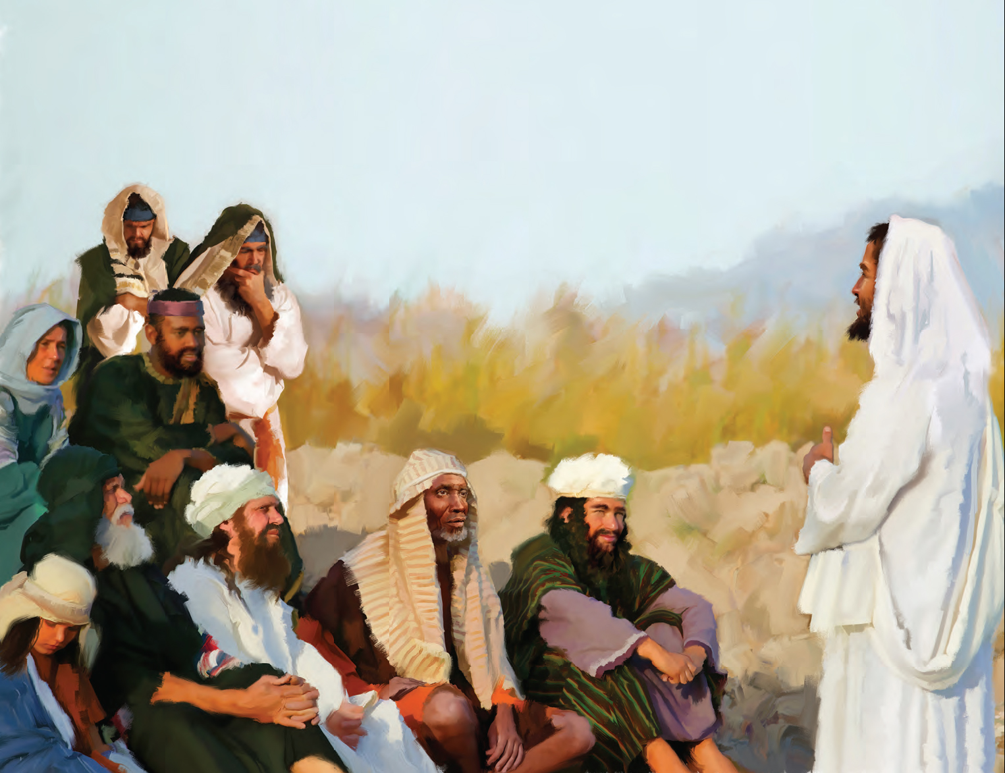
So znacinela odova?
O Mangipe na raduinelape ko maane javerenge, nego ko olenge doblestija. O Mangipe tano zagrizenost za unapredupreduiba tari vistina thaj srejka bashi o manusipe. Adalese, ov blagodarinela uvek keda podrzinela i kauza tari vistina.
O Mangipe raduinelape ki vistina
O Mangipe nasti te raduinelpe ko nisavo grevo ili ki kazna so odgovorinela o gresniko, ali raduinelape ko oslobodiba taro manus ci ko jaka taro grevo, adalese asavko oslobodiba civela ki harmonija so vistina thaj kerela e kandidate za nebesno sreka za koja tano sozdaimo.
Sar O Isus manifestiringa akava aspekti bashi o mangipe?
O Isus ine naj posebno Uciteli so o sveto nekad pencargale. Ov prezentiringa i vistina preku jasna thaj ubedliva izjave, a o alustracije so koirstinga ine taro cisto thaj vozviseno karakteri. Ov nikad na mesinga vulgarna simbolija ili figure ko piro bozenstveno upatstvo, nitu pak obedingape te zadovolini ljubopitnost ko manusa ili te ugodinel okolenge kola sunenale samo za zabava. Ov nikad na mukla i vistina taro nivo ko obicnost…
Olese lafija ine taro najcisto thaj najbaro karakteri .. Ov na ponizinga i vistina za da te sretninelpe so manusipe ki piri padnimi sostojba, nitu mukla o standard tari pravda za da te prilagodinelpe ki olesi degradacija; nego ponizingape pes korkori thaj acilo poslusno ci ko meriba, duri meriba ko krsto, za da saj te spasinel o manusikano rod so ine degradirimo taro prestap… Ov spasinga i vistina, adaja vecno vistina, taro ponizuvacko drustvo tari zabluda thaj zapovedinga te svetinel thaj ki piri nebesno brilijantnost thaj sjaj. Ov vozvisinga o karakteri tari vistina so ine frdimi thaj uravga olaki vistinsko vaznost thaj dostoinstvo. Smoto korkori O Isus Hristos ine vistina taro zivoto. The Review and Herald, 6 august 1895 bers. EJ 175

Slide 24



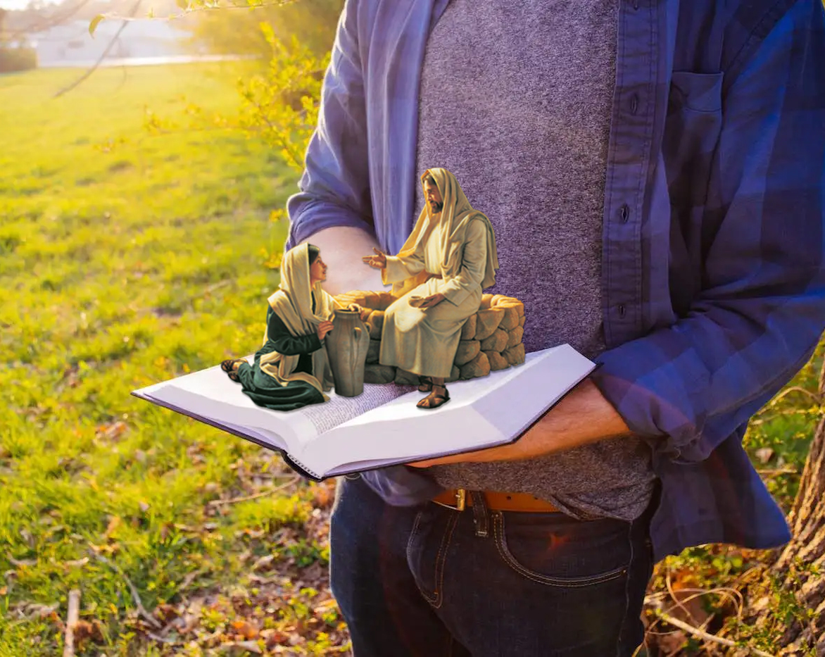
Tegani O Isus vakerga e Evrejenge so poveruinge Oleste: ,,Ako acovena ko Miro lafi, navistina inen Mire ucenikija; thaj ka pencaren i vistina, thaj i vistina ka oslobodinel tumen“ (Jovan 8:31-32).
O Mangipe raduinelape ki vistina
Save tekstija te zapamtinenpe?
Vodin man ki Tiri vistina thaj ucin man, sose Tu inan Devel taro miro spasenije; Acikerava tut celo dive (Psalam 25:5).
Devla, koj ka zivinel ko Tiro svetiliste? Koj ka zivinel ki Tiri sveto gora? Koj cala pravedno, kerela pravda thaj vakerela i vistina taro piro srce (Psalam 15:1-2).
Kin i vistina thaj ma bikinla; i mudrost, pouka thaj razum (Izreki 23:23).
Ali, ako cacipnase podobrinena tumaro drumo thaj tumare delija, thaj ako navistina kerena pravda maskr ko manus thaj oleso blizno…. Ka civav tumen te zivinen ko akava tan, ki puv kote so dengum tumare dadenge zauvek (Eremija 7:5,7).

Slide 25


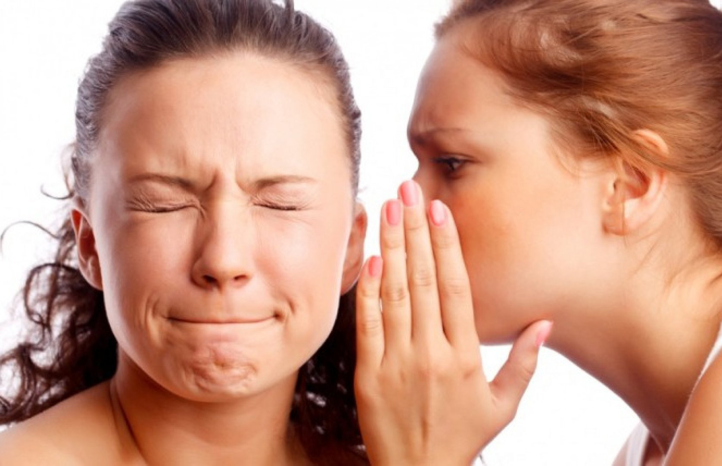


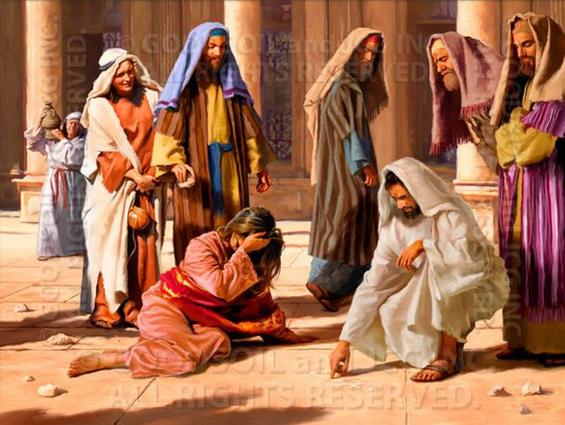
So znacinela odova?
O Mangipe sa trpinela
,,te ucarelpe“, ,,te zastitinelpe“, ,,te zastitinelpe“, ,,te izdrinelpe“, ,,te opravdinelpe“ ,,te ucarelpe“.
O Mangipe ucarela thaj cutinela za o buka sar soj tane nedostakija javerendar, koja i sebicnost taro prirodno srce lesno bi saj te razotkrinela. O Mangipe na cuvstvuinela zelba te ispitinel o slabostija javerenge ili te dozvolinel ola te oven proverime taro nekoj javer.
Sar O Isus manifestiringa akava aspekti taro mangipe?
Priblizingape Olese grupa fariseja thaj knizicija, vlecibaja jek darutni cuvli, koja obviningela, so gruba thaj zelna glasija, deka preksringa i 7 zapoved…
(O ISUS) cucninela thaj, tojbaja o pogled ki puv, pocminga te pisinel ko prvo. O Netrpeliva bashi olengo odloziba thaj ocigledno ramnodusnost, obvinitelija tane priblizinenape, za da te nametninen oleso vlimanije tari buti. Ali, olenge jaka, sledibaja ko Isus, pele ko trotoari angla olese pre, o izraz taro oleso liko meninelape. Adate, pisime angla olende, ine kriva tajne za oleso soptstveno zivoto. O Manusa, kola dikle, dikle i nearakimi promena ko izraz thaj priblizingepe za da te otkrinen so dikela so asavko cudiba thaj sram.
Akana, odkeda olengi dar ine cinavdi taro lazno svetost, ola acile, kriva thaj osudime, ko prisustvo tari beskonecno cistota. Treperinge tari dar deka i garavdi zloba za olengo zivoto ka ovel otkrimi angla ko but manusa; thaj jek palo jek, mukle olenge sere natele, cutinge, muklibaja piri zrtva ko socuvstvitelno Spasiteli.

Slide 26



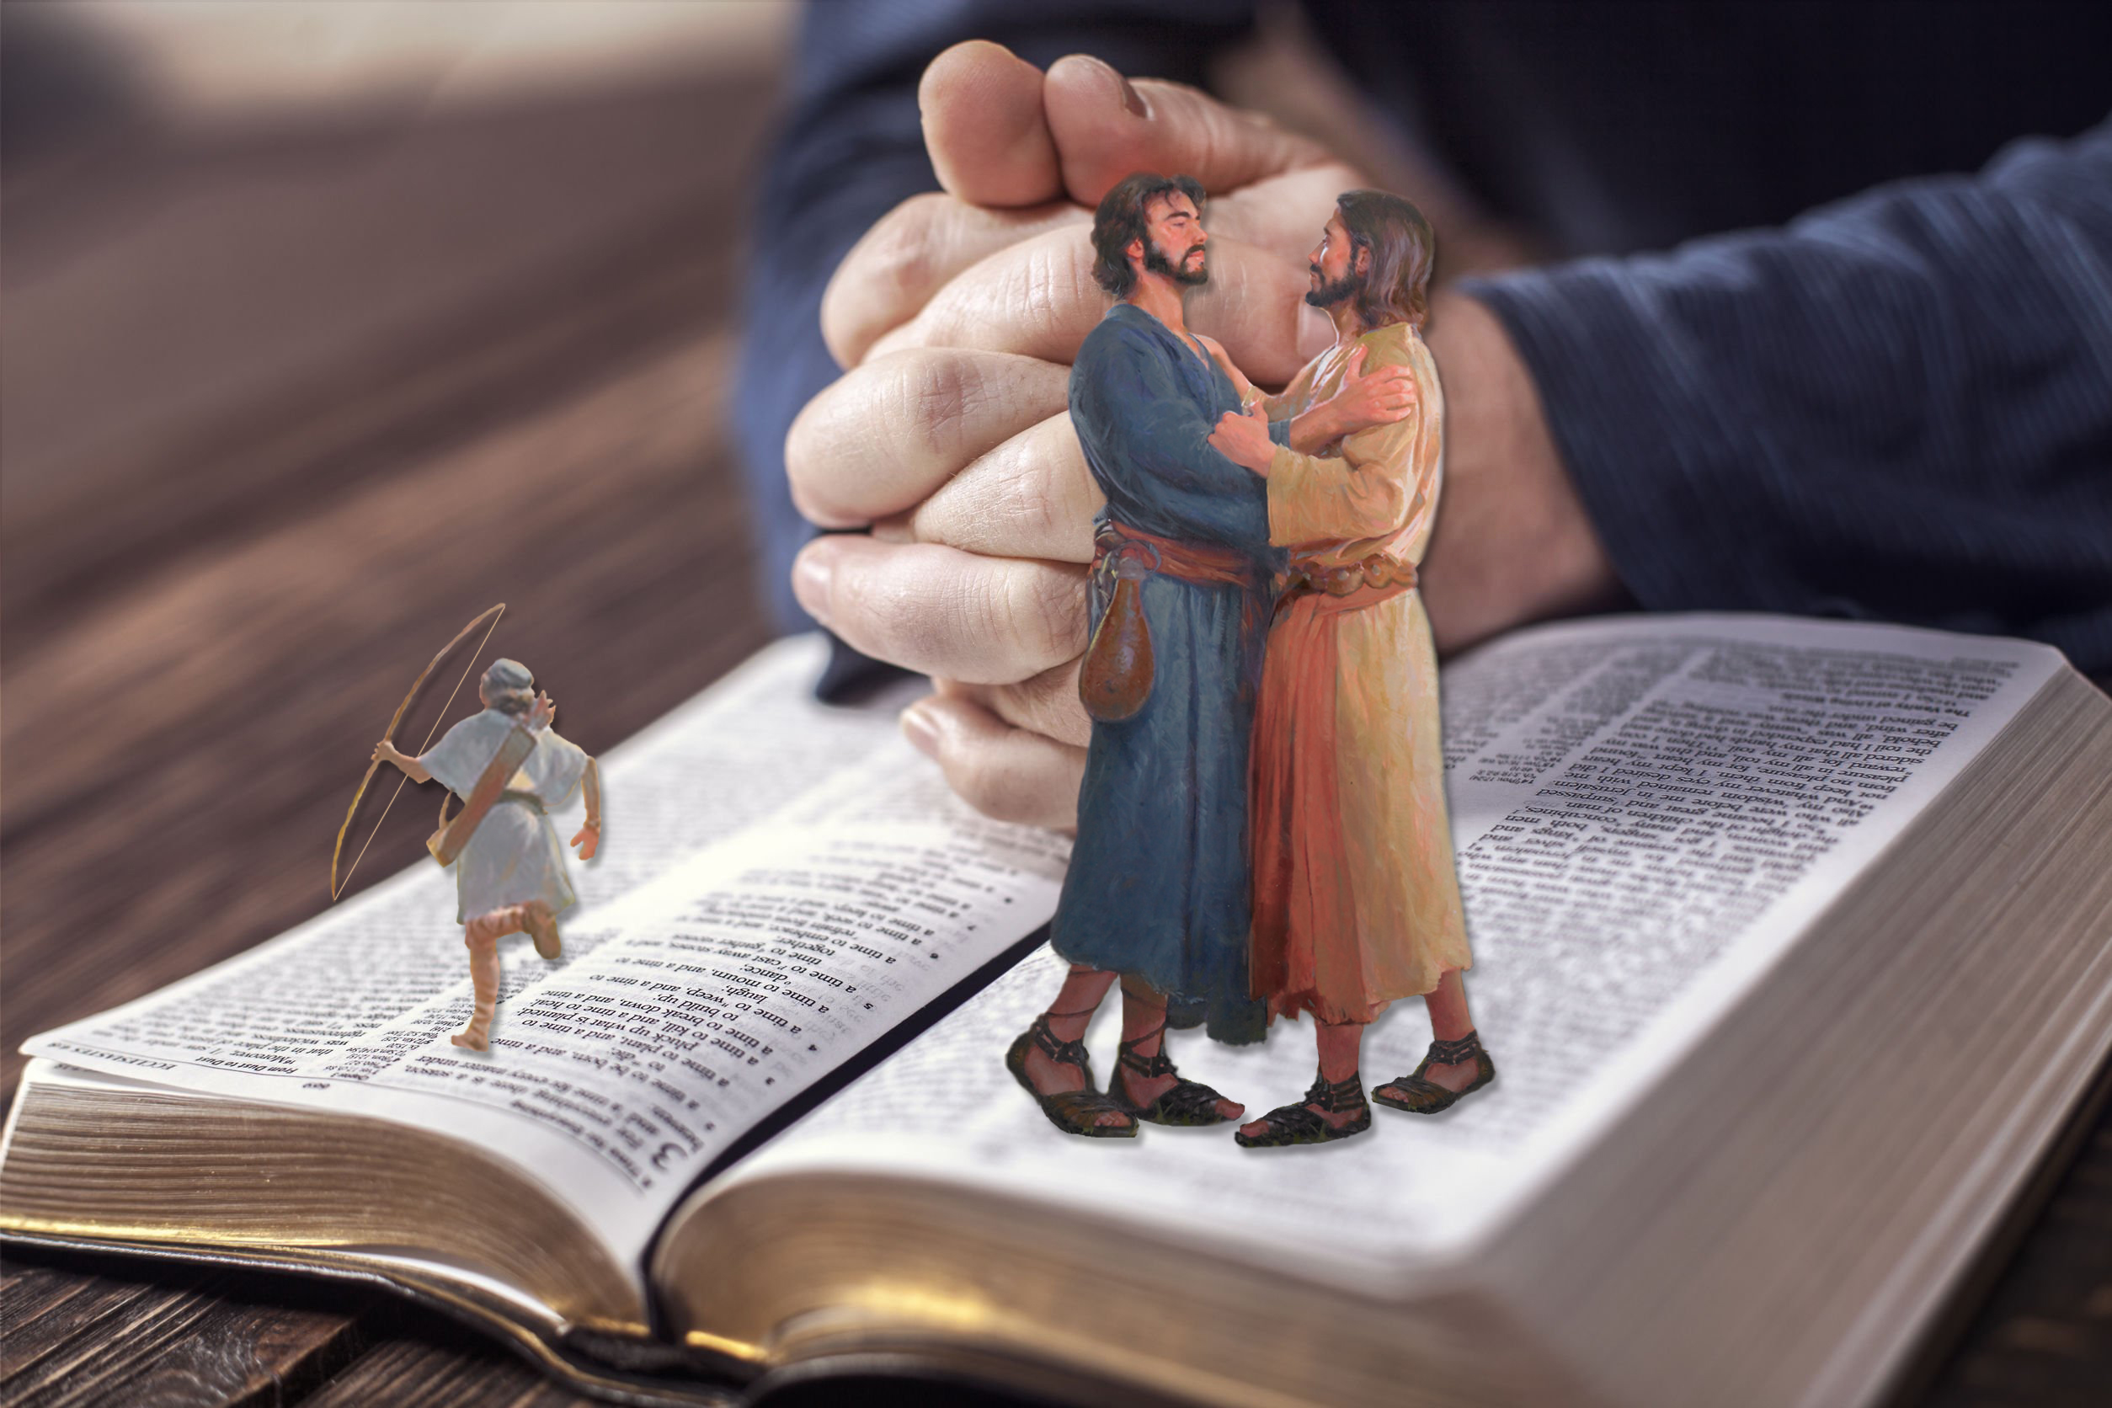
Koj ucarela o prestap, rodela mangipe, a koj povtorinelale, razdelinela o bliska amala (Izreki 17:9).
O Mangipe trpinela sa
Save tekstija te zapamtinenpe?
O Spijonluko otkrinela doverba, ali o doverlivo manus sunela i tajna. (Izreki 11:13).
Koj na klevetinela pire cibaja, koj na kerela zlo za piro blizno, koj na asala pire prijatelese… Koj duri thaj keda hala sovl ki piri steta, na premislinelape… Thaj ne priminela o otkup protiv o nevino. Koj kerelale odova, nikad nane te pokolebinelpe (Psalam 15:3-5).
Ko but lafija nane nedostatok taro grevo, a koj vozdrzinelalen o vosta pire, mudro tano (Izreki 10:19).

Slide 27





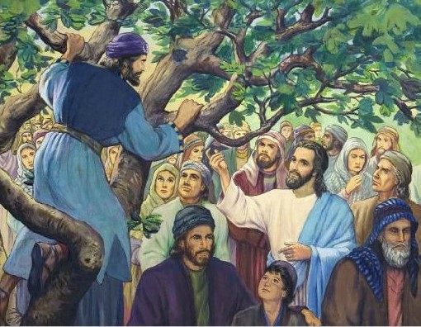
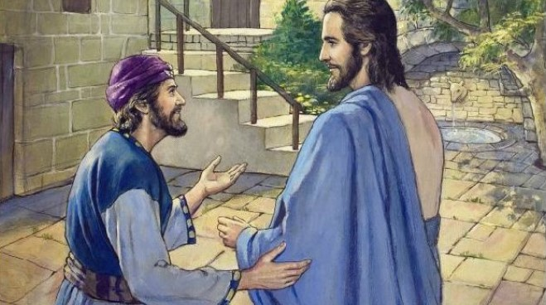
So znacinela odova?
Akaja fraza na znacinela deka nekoj so mangela pire bliznone tano odozom lekoverno so veruinela ko apsurdna buka, bez te kerel razlika maskar ki vistina thaj o hovajba, soja acovela ranimo taro veruiba ko -
O Mangipe veruinela ko sa
Hovajba sar keda i vistina. Okova kova o mangipe tano spremno te kerel le te protolkuinel o odnesiba javere manusengo ko najsukar mozno nacin, pripisibaja olenge sukar motivija javerenge.
Akava tano prirodno stav taro mangipe sose o mangipe streminelape te kerel javeren srejkna. O mangipe na veruinela ko nisto so bi saj te nastetiti olese, osven ako nane neosporna dokazija. O Mangipe ko odnos e Devleja bizo puciba veruinela ko sa so i bozenstveno volja otkrinela e manusipase. O Mangipe nanele somnezija ko Devleso lafi thaj ko bozenstveno upatstvo; o mangipe prifatinela thaj pokorinelape ko sa so blagodarnost.
Sar O Isus manifestiringa akava aspekti ko mangipe ?
O Zakhej sunga za ko Isus. Siringape i vest za nekoj so odnesingape ljubezno thaj uctivo kon o frdime klase.
Ko akava glavno sobiraci taro danokija razbudingape o kopnez za posukar zivoto. Dural taro Erihon, O Jovan Krstitel propovedinga ko bregija ko Jordan, a o Zakhej sunga o povik za ko pokajanije. O Upatstvo dendo bashi o manusa so kedena o daro: ,,Ma keden povise odkozom so rodelape tumendar“, Luka 3:13, iako odavrijale ignoririmo, impresinaringa olesi godi. Ov priznainga o Lila so ine ubedimo deka olesi praktika tani pogresno. A Akana, sunibaja o lafija so izgledinge sar te avel o najbaro Uciteli, pocuvstvuinga deka tano gresniko ko Devlese jaka. Sepak, odova so sunga za ko Isus targa ko oleso srce nadez. O Pokajanije, preobraziba e zivotoso, ine mozno duri thaj za olese; za o sobiraci taro danokija na ine jek taro najverna ucenikija taro oleso Uciteli? O Zakhej odma pocminga te sledinel o ubediba so lelale za da te iranel i steta okolenge kolenge gresinga. (O Isus veruinga ko Zakhej).

Slide 28



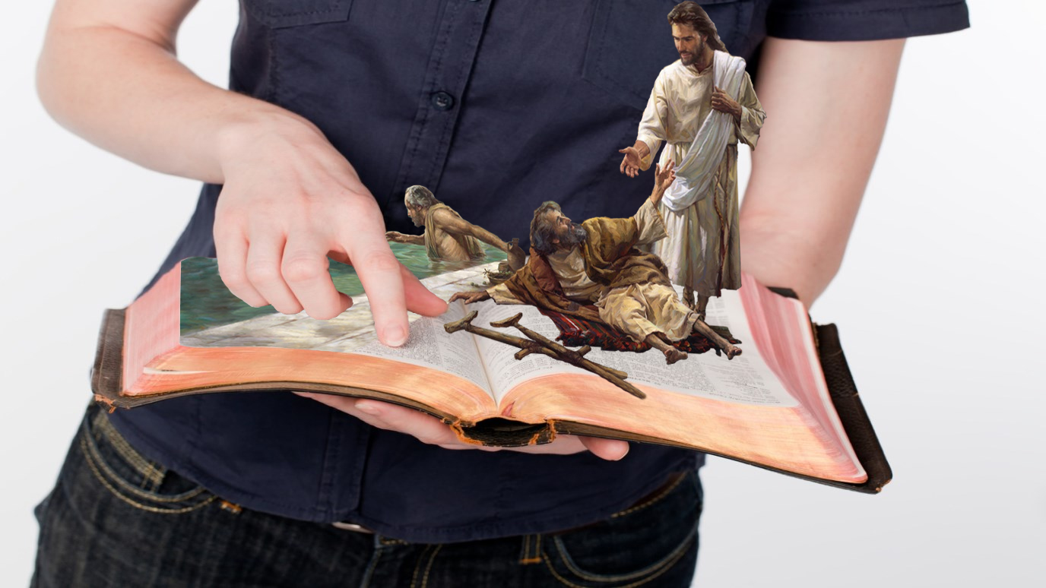
O Mangipe veruinela ko sa
Save tekstija te zapamtinenpe?
O Isus vakerga: Ako saj te veruine, sa tano mozno okolese kova veruinela (Marko 9:23).
Thaj keda ulo sabaj rano, gelo ki pustina. Thaj keda iklile, o Josafat acilo thaj vakerga: ,,Sunen man, Judejcija thaj zitelija erusalimska! Veruinen ko Devel, tumaro Devel, thaj ka oven cvrsta; veruinen ko Olese prorokija, thaj ka oven srejkna!“(2 Letopisi 20:20).
Adalese vakerava tumenge: sa so ka roden ki molitva, veruinen deka ka priminen, thaj ka ovel tumenge dindo (Marko 11:24).
Ali bizo vera tano nevozmozno te ugodinelpe e Devlese; sose okova so avela ko Devel mora te veruinel deka Ov postoinela thaj deka nagradinela okolen so Rodena Ole (Evreite 11:6).
O Isus na molinela akale navale manuse te prkatikuinel vera ki Oleste. Ov ednostavno vakerela: ,,Usti, le tiri postelja thaj ca.“ Ali, i vera ko manus ikjergape ko odova lafi. Ko sekova nerv thaj muskuli, nevo zivoto puls, a o zdravo aktivnost prenesinelape ko olese osakatime eksremetime. Bizo ni najtikno sumniba, ov posvetinga piri volja te sunel e Hristosi zapoved, a sa olese muskulija reagiringe. Ov ripinela thaj arakelape sar aktivno manus.
O Isus na dengale nisavi garancija za bozenstveno pomoc. O Manus saj te dvomuinipe thaj te izgubimi piri edinstveno sanca za isceliba. Ali, ov veruinga ke Isuseso lafi thaj, dejstvuinga so soglasnost oleja, dobinga sila.

Slide 29



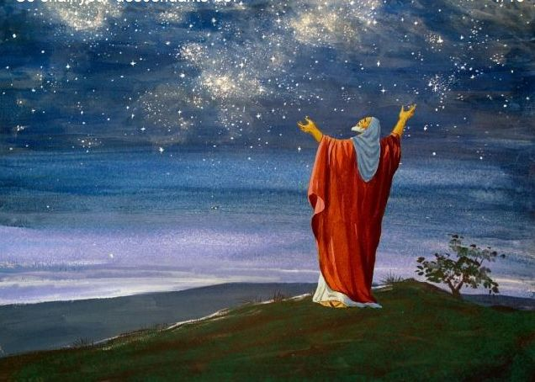




So znacinela odova?
O Mangipe acikerela sa
Bizo razlika kozom tano matno i pojava thaj bizo razlika kozom pricine isi za somniba ko iskrenost javerende, o mangipe prodolzinela te nadinelpe deka sa ka isperel ko sukar thaj ka odrzinelpe akaja pozicija sa ci keda na iscezninela sa o moznostija taro odova. Akaja vera ko blizno, inspiririrmi taro mangipe, prinudinela poedincija te oven zastapnikija tari kauza javerenge, duri thaj keda soocinenape so protivnost. O Mangipe zasnovinelape ki doverba, a akaja doverba ko kraj odmorinela ko Devel, Adalese, o mangipe tano podgotvimo te soocinelpe so asajbe, borba thaj prezir ki odbrana javerendar, sose veruinela deka ko piro vreme i vistina ka pobedini.
Sar O Isus manifestiringa akava aspekti bashi o mangipe?
Thaj keda ulo sabaj, vikinga e ucenikon Pire thaj kedengalen olendar 12, kola narekuingalen apostolija:… O Juda, o pral taro Jakov, thaj o Juda Iskariot, kova acilo predavniko (Luka 6:13,16).
Tegani jek taro 12, ko anav Juda iskariot, gelo ko prvosvestenikija thaj vakerga: ,,So ka denman, ako predainava Le tumenge?“ A ola dengele 30 srebrenikija. Thaj odtegani ov rodinga moznost te predainel Le (Matej 26:14-16).

Slide 30





Sukar tano tivko te acikerelpe o spasenije taro Jahve (Plac 3:26).
O Mangipe acikerela sa
Save tekstija te zapamtinenpe?
Nikoj nikad na sunga, nitu o kann sunga, nitu i jak dikla javer Devel osven Tute, Koj dejstvuinela ko anav taro okola so Acikerena (Isaija 64:4).
Sose inan tuzno, duso miri, thaj sose inan voznemirimi mande? Nadin tut ko Devel, sose me ka falinav Ole, mire Spasitele thaj mire Devle (Psalam 43:5).
Adalese, pralalen thaj pejnalen, oven trpeliva ci ko aviba e Devleso. Diken sar zemjodelco kova acikerela o skapoceno plod tari puv, trpelivo acikeribaja ci keda ka dobinela rane thaj o kasnimo brsim (Jakov 5:7).

Slide 31




O Mangipe mirno podnesinela sa o teskotije, iskusenije, progonstvo thaj povrede taro manusikano potreklo, sar thaj sa o napadija so O Devel saj te smetinel za soodvetno te dozvolinel e protivnikose te kerel le odova.
So znacinela odova?
O Mangipe trpinela sa
Akaja izjava bashi o mangipe sikavela beskonecno trpelivost okolese kova uvek tano vodimo taro mangipe. Ov trpelivo podnesinela o cudno odnesiba javerengo, mozda presmetimo, sose kaj pire blizna dikela duse za kola O Hristos mulo, duse zavedime taro beng thaj adalese zasluzinena socuvstvo thaj pomoc, a na osuda ili surovo tretmani. O Mangipe, kova tano sovrsimo izraz taro Devleso zakoni, postojano kerela buti za o najbaro mozno sukaripe javerenge thaj adalese tano podgotvimo te odnesinelpe kon nepovolno odnesibaa ko javera so razbiriba, trpenije thaj socuvstvo inspiririmo taro Devel.

Slide 32










Sar O Isus manifestiringa akava aspekti bashi o mangipe?
O Mangipe trpinela sa
O Isus izdrzinga bolno post ki pustina za da te pobedini bashi amenge.
Saj te podnesinav te ovav lazno obvinimo
Palo odova pocuvstvuinga strasno Devleso gnev protiv o grevo, isto sar so ka pocuvstvuinel e gresniko ko baro dive tar odmazda.
Ov izdrzinga nedorazbiba thaj nedoverba duri thaj ko piro ker (javera) mozda ka araken uteha ki pomisla deka O Isus idzrzingale o isto.
O Isus izdrzinga borbe thaj make ki dusa.
Ov izdrzinga sram thaj progonstvo.
Ov izdrzinga nemastija bizo zalbe.
O Isus izdrzinga corolipa, otfrdipa thaj meriba za da te spasinel okolen kola ine izgubime.
Ov zivinga ko corolipe. O Isus mangela o corole te canen deka razbirinela olengo iskusenije. Sose izdrzinga sa so ola morandile te izdrzinen, ov canela te razbirinel thaj te pomozinel.
Ov izdrzinga iskusenije za amenge, ov pobedinga ko amaro anav, za da te pokazinel amenge sar saj te pobedina.
Ako trebinga te izdrzina nesto so O Isus na izdrzinga, ko adava detali o beng bi prestavinela e Devlesi sila sar nedovolno za amenge. Adalese, O Isus ine ,, Iskusimo taro sekova nacin, isto sar amen“. Ov izdrzinga sekova iskusenije koleste inam podlozna. Thaj na upotrebinga nisavi sila ko piro anav so nane amenge velikodusno ponudime. Sar manus, ov soocingape so iskusenije thaj nadvladingale so sila so dengale O Devel. Ov vakerela: ,,So zadovolstrvo ispolninava Tiri volja, Devla miro; Tiro zakoni tano ko miro srce.“ (Psalam 40:8
Ov mukla i slava so inele kaj Po Dat pred te sozdainelpe o sveto. ,,Ali, Ov ine probodimo za amare prestapenge, ine zgmecno za amare bezakonije; i kazna so anga amenge mir ine vrz Oleste, thaj preku Olese rane amen inam iscelime.“ (Isaija 53:5). Ov trpelivo izdrzinga sa o poniziba thaj prezire.

Slide 33



So seto smirenost thaj krotost, so trpenie, podnesibaja jek javere mangipaja (Efesjanite 4:2).
O Mangipe trpinela sa
Save tekstija te zapamtinenpe?
Blazena inen tumen keda navredinena tumen, progoinena thaj hovajba vakerena razna losna lafija protiv tumende bashi Mange! Raduinen tumen thaj veselinen tumen, sose bari tani i nagrada ko nebo, sose agar goninge e prorokon so ine angla tumende (Matej 5:11-12).
Sose savi tano o faliba ako trpinena keda gresinena thaj marena tumen adalese? Ali, ako trpinena keda kerena sukaripe thaj stradinena za odova, odova tano o faliba angla ko Devel (1.Petrovo 2:20).
Znaci, amen, o silna, trebela te podnesina o slabostija taro slaba, a na te ogudinamen korkori amen (Rimjanite 15:1).
Na samo odova, nego te falinamen thaj so amaro stradiba, sose canaja deka o stradiba bijanela trpenije; a o trpenije – karakteri; a o karakteri – nadez (Rimjanite 5:3-4).

Slide 34
Vozljubime, te mangamen jek javere, sose o mangipe tano taro Devel. Koj mangela, taro Devel tano bijando thaj Pencarela e Devle, Koj na mangela, na pencarela E Devle, Sose O Devel tano mangipe.
Ko akava javinelape o mangipe e Devleso maskar tumende, so O Devel bicalga Pire jeke bijande Cave ko sveto, za da te zivina preku Oleste.
Ko akava tano o mangipe, na deka amen vozljubingam e Devle, nego deka Ov vozlubingamen amen thaj bicalga Pire Cave sar zrtva pomirnica za amare grevija.
Vozljubime, sose O Devel odozom zamanglamen, thaj amen inam dolzna te mangamen jek jekeja.
Nikoj nikad na dikla e Devle:ako mangajamen jek jeke, O Devel acovela amende, thaj Oleso mangipe tano sovrseno amende…
Thaj amen pencaraja thaj poveruinaja ko mangipe so O Devel isile kon amende. O Devel tano mangipe, thaj koj acovela ko mangipe, acovela ko Devel, thaj O Devel acovela oleste.
Ko akava o mangipe tano sovrseno maskar amende, za da te ovel amen doverba ko dive ko sudo. Sose savo tano Ov, agar inam thaj amen ko akava sveto.
O Mangipe nanele dar, nego sovrsimo mangipe paldela i dar, sose i dar podrazbirinela kazna. Koj darala, nane sovrseno ko mangipe.
Amen mangaja adalese sose ov prvo amen zamangla.
Ako nekoj vakerela: ,,Mangava e Devle“, a mrzinela pire prale, ov tano hovavno; sose koj na mangela pire prale kaste so diklale, nasti te mangel e Devle kole na diklale.
Thaj akaja zapoved isi amen Olestar: Koj mangela e Devle, trebela te mangel pire prale.
(1.Jovanovo 4:7-12, 20:21).

